Slide 1

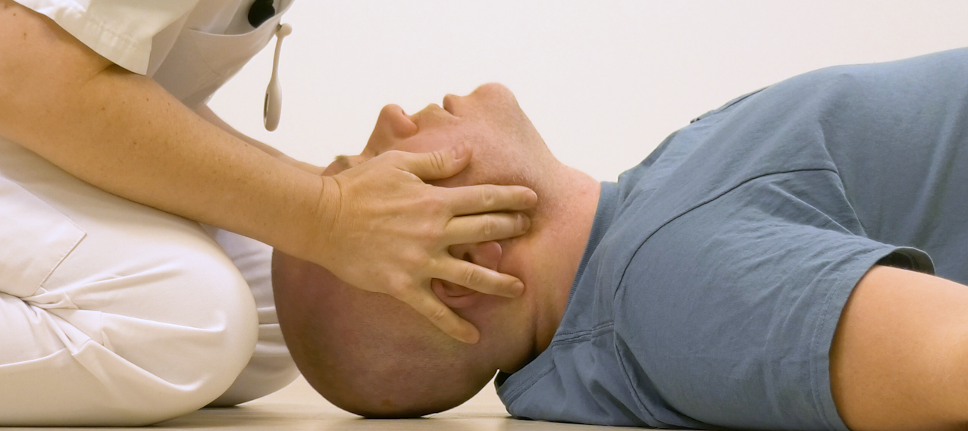
KlinObsKommune
Grunnleggende ferdigheter trinn 1
Notes:
De første 6 bildene i denne pp-presentasjonen er ment for instruktør og ledere, undervisning i trinn 1 starter fra og med bilde 7.
Bilder og foto i denne presentasjonen: Fra Kompetansebroen, Getty Images og Aldring og helse

Slide 2


Informasjon til instruktør før oppstart av undervisning
For å undervise i grunnleggende ferdigheter og handlingsberedskap anbefales
    at du er en faglig trygg helsepersonell med motivasjon for å være instruktør
    at du kjenner deg komfortabel med å undervise fra gjeldende PP, praktiske øvelser og filmer
    at du får avsatt tid fra din leder til å sette deg godt inn i tilhørende materiell
    eventuelt at du får instruktøropplæring i regi av USHT eller hos en annen faglig/pedagogisk aktør hvis det er behov for det
    I starten kan det være et tips å være to sammen om tilpassing av materialet
Notes:
Til instruktører:
Undervisningsmaterialet er beregnet til ca 3 timers teoretisk og praktisk undervisning, men:
Erfaring viser at teoretisk og praktisk undervisning til ansatte i tjenester til utviklingshemmede og til rus/psykisk helse tar lenger tid enn 3 timer. Her ønskes ofte en hel fagdag.
Tilpass tiden hvis nye elementer legges inn, f.eks. oksygenbehandling, HLR-rutiner, dokumentasjon eller annet.
Husk smittevernstiltak ved bruk av utstyr.
Lommekort kan trykkes opp, ev. skrives ut i A4-størrelse, kan utleveres i forbindelse med undervisningen.
Forbered egen undervisning ved å sette deg grundig inn i heftet Hva-Hvorfor-Hvordan (spesielt kap. 5 «Til instruktøren») og fagkompendium for grunnleggende ferdigheter, trinn 1.
Tilpass PP etter behov og kapasitet. Velg ut pasientcasen som passer til ditt tjenesteområde/målgruppe.
Vurder om noen bilder skal skjules (høyreklikk på bildet du vil fjerne og velg «skjul lysbilde». Det tilbakestilles ved «opphev skjuling av lysbilde»)
Vurder om andre bilder skal legges til, f.eks. lokale prosedyrer for dokumentasjon (stå på bildet over der du vil ha nytt bilde, velg «nytt lysbilde»)
Vedr. referanser til PP med tilhørende notatsider, så vises det i sin helhet til Fagkompendium Trinn 1; Grunnleggende ferdigheter. Vitale målinger og handlingsberedskap i ABCDE observasjoner, https://www.utviklingssenter.no/klinisk-observasjonskompetanse-i-kommunehelsetjenesten/trinn-1-grunnleggende-ferdigheter

Slide 3
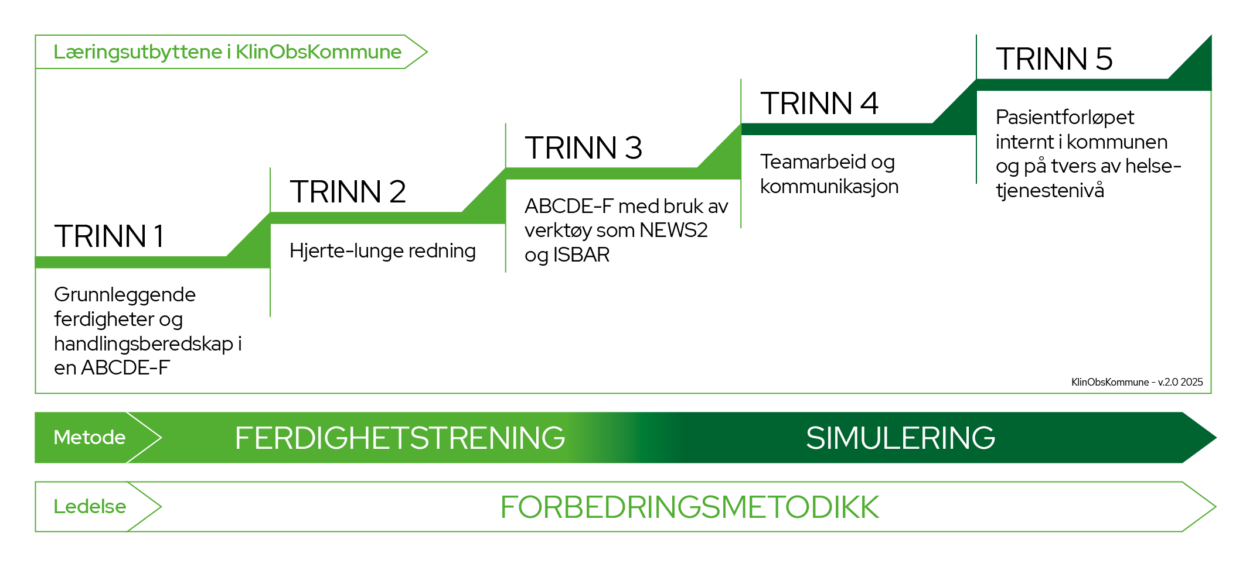
Klinisk observasjonskompetanse
    Hvordan bruke modellen for å oppnå systematisk og fleksibel kompetansebygging?
    Hvordan jobbe med kompetanseområdet etter modell for kvalitetsforbedring?
Notes:
Til instruktører:
Kompetansemodellen KlinObsKommune viser fagområder som bør vektlegges for å styrke klinisk observasjonskompetanse og handlingsberedskap i kommunehelsetjenesten. Modellen er visualisert som en kompetansetrapp der trappetrinnene viser hva som anbefales vektlagt i en gitt rekkefølge. Alt materiale finnes nedlastbart på egen nettside, se https://www.utviklingssenter.no/klinisk-observasjonskompetanse. Innholdet er i tråd med nasjonale føringer og tar utgangspunkt i en systematisk pasientobservasjon ved bruk av ABCDE-metodikk, risikovurdering ved bruk av National Early Warning Score (NEWS2) og kommunikasjon ved bruk av ISBAR.
Det er kompetansebehovet ved arbeidsstedet som avgjør hvilket trinn hver enkelt avdeling/tjeneste velger å ta fatt i. Før en starter bør det derfor gjennomføres et forarbeide der leder og/eller fagansvarlig, evt. sammen med instruktør, vurderer kompetansebehov i egen avdeling. Start gjerne med 0-punktsmåling/før-måling (se forslag til spørsmål som kan brukes på nettsiden xxx) . Ut fra erfaringer og lokale funn defineres læringsmål.

Slide 4
Didaktisk relasjonsmodell til planlegging
Mål med undervisningen
Definer læringsmål tilpasset målgruppen
Evaluering
Bruk evalueringsskjema for å skape forbedring.
Reflekter over egen undervisning.
Innhold
Hva skal det undervises i?
Til hvem?
Trenger læringsmateriellet tilpassing?
Didaktisk relasjonsmodell
Deltager-
forutsetning
Hvem er deltagerne?
Må de forberede seg?
Gruppe-sammensetning?
Arbeidsmetoder
Hvordan oppnå læringsmålet;
Teoriundervisning? Ferdighetstrening? Pasient case? Kollegaveiledning eller gruppearbeid?
Rammefaktorer
Hvor og når skal undervisningen foregå? Hvor mange deltagere? Trenger du pc, projektor, med. teknisk utstyr?
Kopi av undervisnings-materiell?
Notes:
Til instruktører:
I forberedelse og planlegging av undervisning anbefales det at du som instruktør og din nærmeste leder benytter den didaktiske relasjonsmodellen.
Mål/hensikt – Hva er målet med undervisningen, husk tilpass læringsmål ift den aktuelle målgruppe du skal undervise
Innhold/målgruppe – hva skal det undervises i og til hvem? Trenger læringsmaterialet tilpassing (tilpasse nivå, språk/medisinske ord og uttrykk etc.)?
Arbeidsmetoder – Hvordan oppnå læringsmålet? Selvstudie/egen forberedelse? Gruppe-/klasseromsundervisning vs. en-til-en? Ferdighets- eller casetrening? Skal deltagerne gjennomføre individuell egenvurdering underveis, last ned skjema «egenvurdering» på https://www.utviklingssenter.no/klinisk-observasjonskompetanse-i-kommunehelsetjenesten/trinn-1-grunnleggende-ferdigheter, og del det ut før oppstart av undervisning
Rammefaktorer – Hvor og når? Tid til disposisjon? Antall deltakere? Hvilke fasiliteter trenger du? Medisinsk teknisk utstyr? Antall instruktører?
Deltagerforutsetninger – Hvem er deltagerne? Kompetanse- og erfaringsbakgrunn? Gruppesammensetning? Hvordan skal de forberede seg?
Evaluering – Sørg for tilbakemeldinger og egenrefleksjon; hva fungerte bra/mindre bra? Bør opplæringen foregå på en annen måte neste gang? Trykk opp egenevalueringsskjema på forhånd hvis det skal brukes.
Se ellers mer om oppstart i heftet Hva-Hvorfor-Hvordan, kapittel 3 og 5.

Slide 5
Vurderinger før oppstart
    Tilkobling nettverk til nedlastning av filmer
    Er PC koblet til stor skjerm?
    Kan filmene spilles?
    Er det god lyd og lydkvalitet?
    Tips: test dagen før
    Pauser?
    Mat og drikke?
    Nok utstyr til å trene?
    Virker det? Batteri?
    Pledd/underlag?
    Sjekkliste for oppmøte?
Notes:
Til instruktører:
Avklar både tekniske og praktiske behov med nærmeste leder i forkant, slik at du kan holde fokus på undervisning når dagen kommer.
Før undervisningen starter er det viktig å sjekke at;
PC-en du presenterer fra er koblet til internett for å kunne spille av filmene.
Sjekk at filmavspilling fungerer og at du har god lyd. God lyd krever ofte eksterne høyttalere.
Se ellers egen teknisk veiledning som følger PowerPoint på www.utviklingssenter.no/klinisk-observasjonskompetanse-i-kommunehelsetjenesten/trinn-1-grunnleggende-ferdigheter.
Få eventuelt hjelp av IT-ansvarlig på ditt arbeidssted.

Slide 6
Innhold og ressurser trinn 1
    Heftet: Informasjon om KlinObsKommune. En trinnvis modell for å styrke klinisk observasjonskompetanse i kommunehelsetjenesten. Hva – Hvorfor - Hvordan
    Fagkompendium: Grunnleggende ferdigheter- vitale målinger og handlingsberedskap i ABCDE observasjoner, trinn 1
    Power-point (PP) presentasjonen for vitale målinger og handlingsberedskap, inkludert notatene under og filmer fra Kompetansebroen
    Egenevaluering for mestringsnivå før og etter opplæring
    Nettsider på www.klinobskommune.no
Notes:
Til instruktører:
Innholdet i denne PowerPoint tilhører trinn 1 i KlinObsKommune modellen. Fokus: grunnleggende ferdigheter innen vitale målinger og handlingsberedskap i en ABCDE observasjon.
Undervisning i trinn 1 i KlinObsKommune er estimert til tre timer, inkl. teori, digital læringsressurs (filmer) på Kompetansebroen og praktisk trening
Sammen med dette finnes også kommunalt tilpasset ABCDE lommekort og ISBAR kommunikasjonsskjema (-> vis dette fysisk)
Trykklare filer: https://www.utviklingssenter.no/klinisk-observasjonskompetanse-i-kommunehelsetjenesten/lommekort-og-skjema
Undervisningen gjennomføres ved kort innledende teori, korte opplæringsfilmer, før praktisk trening. Til slutt kan det gjøres en vurdering av egen læring ved bruk av skjema som dere ev. har skrevet ut på forhånd.

Slide 7
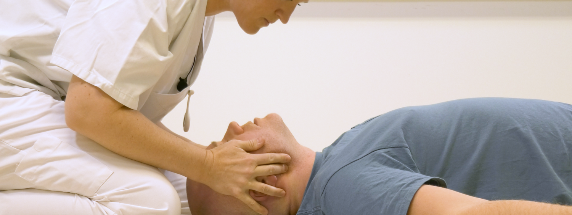
Trinn 1, KlinObsKommune
Grunnleggende ferdigheter
Vitale målinger og handlingsberedskap i ABCDE-observasjon
Notes:
Til instruktører:
Her starter presentasjonen til ansatte/kursdeltagere.
Tidsestimat alt. 1 – Denne PP med filmer og praktisk trening = ca. 3 x 45 min.
Tidsestimat alt. 2 – Hvis det legges til bilder/innhold må tiden økes tilsvarende.
Tidsestimat alt. 3 – Hvis deltagerne ikke har praktisk erfaring med å ta målinger, bør tiden økes ytterligere, ev. legg inn tid for mer praktisk trening etter kurs
Velkommen til kurs, trinn 1 i KlinObsKommune modellen!
I dag skal vi jobbe med vitale målinger og handlingsberedskap i en ABCDE observasjon; en forutsetning for god klinisk observasjonskompetanse og tiltak ved forverret somatisk helsetilstand.

Slide 8

Presentasjon av deltagere og forventninger
Notes:
Til instruktører:
Bli kjent med deltakerne dine – er de motivert for opplæring/oppfriskning på trinn1?
Ved liten tid til disposisjon gjøres dette svært kort. Men det er alltid en fordel å bli litt kjent med bakgrunn og forventninger/motivasjon til undervisningen.
Kjenner dere hverandre? Kjenner vi hverandre? Hvis ikke tar vi en «runde rundt bordet», hvem vi er og hvor vi jobber? Si gjerne litt om motivasjon eller ønsker for dette kurset.

Slide 9
Klinisk observasjonskompetanse
Mål for trinn 1 er:
Å sikre grunnleggende kompetanse/ferdigheter innen vitale målinger og handlings-beredskap i ABCDE observasjon
Notes:
Til instruktør:
Hold mest fokus på det dere skal gjøre lokalt.
Modellen viser fagområder som bør vektlegges for å styrke klinisk observasjonskompetanse og handlingsberedskap i kommunehelsetjenesten. Kompetansemodellen KlinObsKommune er utarbeidet av Utviklingssenter for sykehjem og hjemmetjenester (USHT). Trinnene i trappa viser hva som anbefales vektlagt i en gitt rekkefølge. Innholdet er i tråd med nasjonale faglige råd for tidlig oppdagelse og rask respons ved forverret somatisk tilstand. Det tas utgangspunkt i systematisk pasientobservasjon ved bruk av ABCDE-metodikk, risikovurdering ved bruk av NEWS2 og kommunikasjon ved bruk av ISBAR.
Trinn 1, grunnleggende ferdigheter, opplæring/oppfriskning som er en forutsetning for å lykkes med videre opplæring innen klinisk observasjonskompetanse. (ferdighetstrening).
Trinn 2, hjerte-lungeredning. Det er forventninger om at helsepersonell behersker HLR, noe som innebærer handlingsberedskap ved respirasjons- og sirkulasjonssvikt. Det bør jevnlig trenes på HLR.
Trinn 3, her blir det mer utdypende kunnskap innen ABCDE-metodikk, bruk av risikovurderingsverktøyet NEWS2 og kommunikasjonsverktøyet ISBAR (simulering).
Trinn 4, her kan læringsmålene være kommunikasjon og beslutningstagning (simulering)
Trinn 5, her kan læringsmålingene være tverrfaglig samhandling langs pasientforløpene (simulering). De to siste trinnene kan være et langsiktig mål for noen tjenestesteder.
I de neste 3 timene vil vi gjennomgå; introduksjon til ABCDE, grunnleggende ferdigheter innen vitale målinger og handlingsberedskap i en slik observasjon. Vi starter med å gjennomgå teori, så vises korte opplæringsfilmer, før vi deretter gjennomfører praktisk trening to og to/i små grupper.

Slide 10
Hva er viktig i en pasientobservasjon?
    Hva kjennetegner den syke pasienten? Hva ser vi etter?
    Hvorfor ser vi etter nettopp dette? Er det noe som ikke stemmer?
    Hvordan ser vi etter dette på en systematisk og strukturert måte?
Hvis vi observerer systematisk etter ABCDE-metodikken, vet vi at vi oppdager de mest alvorlige avvikene først, ​og at vi kan iverksette de riktige tiltakene, ​så raskt som mulig i rett rekkefølge.​
Notes:
Til instruktører:
Snakk deg gjennom siden. La deltagere få tid til å svare.

Slide 11
ABCDE som observasjonsmetodikk
Verdier bør måles og dokumenteres hos alle i normal tilstand.
NB: eldre har ofte andre «normalverdier», av den grunn er det svært viktig å ha tilgang til målinger i normal tilstand for å se etter endringer.
Vitalparametere | Normalverdier
Respirasjonsfrekvens (RF) | 12-20/min
Oksygenmetning/ saturasjon/ SpO₂ | 95 – 99%
Puls | Regelmessig, 55 – 90/min
Blodtrykk | 120/80 mmHg
Kapillær fylling | Normal hudfarge innen 1-2 sekunder
Bevissthet (ACVPU) | Alert (våken)
Blodsukker | 4 -7 mmol/liter
Temperatur | 36.4 – 37.5 grader
Notes:
ABCDE observasjoner bør brukes daglig i møtet med pasienter/brukere.
For å kunne gjøre ABCDE observasjoner er det viktig at vi kan utføre gode vitale målinger for å sikre rett respons og handling. Det krever opplæring, trening og regelmessig bruk i praksis for å få riktige målinger.
Vitale målinger eller vitale parametere er respirasjonsfrekvens, saturasjon, puls, blodtrykk, kapillær fylling, bevissthet, blodsukker og temperatur.​
For å vite at noe er unormalt må vi kjenne til hva som er normale verdier (tabellen til høyre).
I tillegg må vi vite hva som er normalt for hver enkelt person i habituell/normal tilstand. Noen har og skal ha f.eks. et noe høyt blodtrykk i forhold til normalen, og de fleste eldre har et høyere blodtrykk enn normalen. Noen har en forhøyet RF eller en lav oksygenmetning som «sin normaltilstand». Når man finner verdier utenfor det normale (1), eller utenfor pasientens eget referanseområde/normalområde (2), må det varsles umiddelbart etter lokale retningslinjer.
Erfaring viser at ansatte som har lært å ta målinger, ofte tar målingene riktig, men ikke forstår hvor alvorlig disse er, og dermed ikke rapporterer disse videre umiddelbart slik at tiltak kan iverksettes. Snakk om lokale varslings-/oppfølgingsrutiner i kurset. Diskuter hvordan funn kan avklares lokalt, f.eks. med ansvarlig sykepleier eller lege. Vær oppmerksom på at normale verdier kan variere etter alder og underliggende sykdomstilstander (ref. fagkompendium trinn 1).
NB: Den målingen som viser tidligst tegn til forverring av tilstand er respirasjonsfrekvensen. Av den grunn må man være ekstra oppmerksom på denne, og ta den oftere enn «alle andre målinger» for å kunne oppdage og forebygge forverret tilstand. Dersom endringer oppdages her, kan det være lurt å ta flere andre målinger i tillegg for å få et bedre bilde på tilstand.

Slide 12
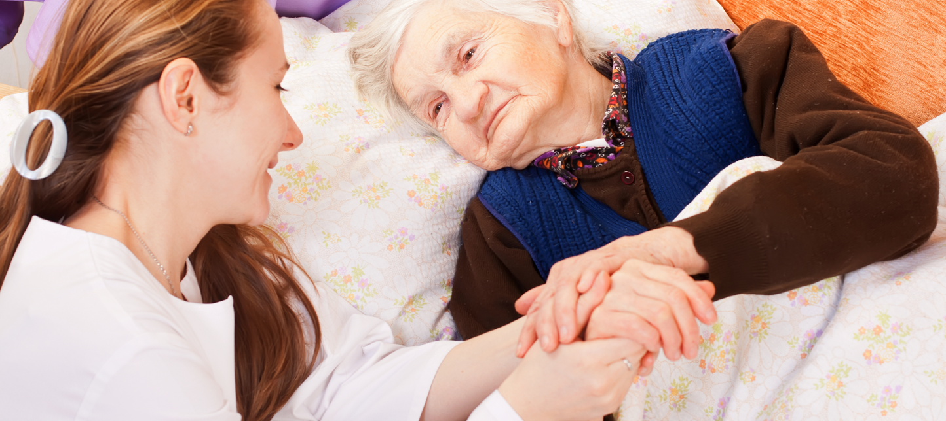
Pasientcase – Olga 84 år
Notes:
Til instruktøren:
Nå presenteres tre ulike pasientcaser, bruk den mest aktuelle pasientcase for målgruppen, og skjul de to andre pasientcasene som ikke er aktuelt for ditt arbeidssted.
Den gamle sårbare pasienten
Pasienten med utviklingshemming
Pasienten med utfordringer innen rus og psykiatri
Alle disse pasientgruppene er svært aktuelle i kommunal helsetjeneste , og de har behov for at helsepersonell kjenner til deres annerledeshet i møtet med akutt sykdom.

Slide 13
Å observere systematisk
Du kommer hjem til Olga – eller møter henne på sykehjemmet:
Olga Hansen er 84 år. Hun har det siste døgnet hatt lette ryggsmerter og vært tiltagende ustø. Dette har ført til økt hjelpebehov.
Kveldsvaktene har rapportert om konsentrert og illeluktende urin.
Dagvaktene går inn til henne om morgenen.
Notes:
Til instruktører:
Snakk deg gjennom case.
Her er det lett å tenke;
«Vi må ta en stix/urinprøve».
Ikke feil, men hva bør/skal vi gjøre først?

Slide 14
Funn etter ABCDE
Observasjon og målinger viser:
A - Frie luftveier
B - Respirasjonsfrekvens 26, rask men uanstrengt respirasjon. SpO₂ (oksygenmetning) 93%
C – Blodtrykk 95/45, puls 125 uregelmessig, klam og blek hud, kald perifert
D - Nyoppstått forvirring, ingen funn på Prate Smile Løfte, blodsukker 5,2
E - Tempratur 36,2. Klager på smerter nedre del av rygg/mage. Har tisset seg ut, urin er illeluktende
Notes:
Observasjoner og målinger viser:
A: Frie luftveier
B: Hun har en rask, men uanstrengt respirasjonsfrekvens på 26/min. (normalt14). Oksygenmetningen hennes er på 93 % (normalt 98 %).
C: Blodtrykket til Olga er 95/45 (normalt130/80). Pulsen er 125 (normal puls 80). Den er uregelmessig, men hun har kjent arterieflimmer fra før. Hun er klam og blek i huden samt kald perifert.
D: Olga er normalt klar og orientert, men i dag virker hun forvirret og kan ikke gjøre rede for hvilken dag og tid det er. Det gjøres ingen funn som tyder på hjerneslag, og blodsukkeret er normalt.
E: Olga klager på smerter i nedre del av rygg og mage, hun har tisset seg ut i sengen. Det observeres stram og illeluktende urin. Temperaturen er 36,2.
Hennes tilstand er alvorlig og krever umiddelbar kontakt med lege. ​Hva om vi bare hadde tatt urinprøve? Dette viser viktigheten av å gjøre en helhetlig og systematisk ABCDE observasjon av alle pasienter med endringer i helsetilstanden og dermed kunne gi rett hjelp til rett tid.
Det kan være greit å vite at om dere hadde brukt risikovurderingsverktøyet NEWS2 så ville Olga fått en total skår på 12. Husk da at en skår på 4 eller høyere er forbundet med risiko for død innen 24 timer.

Slide 15

Viktig å vite om den eldre pasienten
Aldersforandringer gir atypiske og diffuse symptomer. Fall, nylig oppstått urinlekkasje, økt hjelpebehov, forvirring etc. kan være første tegn på sykdomsutvikling!
Svekkede sanser og nedsatt kognitiv funksjon kan føre til utfordringer som vanskeliggjør kommunikasjon.
En god regel hos eldre sårbare pasienter er derfor å gå bredt ut i observasjon og kartlegging!
Notes:
Til instruktører:
Viktig kunnskap om den eldre sårbare pasienten, snakk deg gjennom siden.

Slide 16
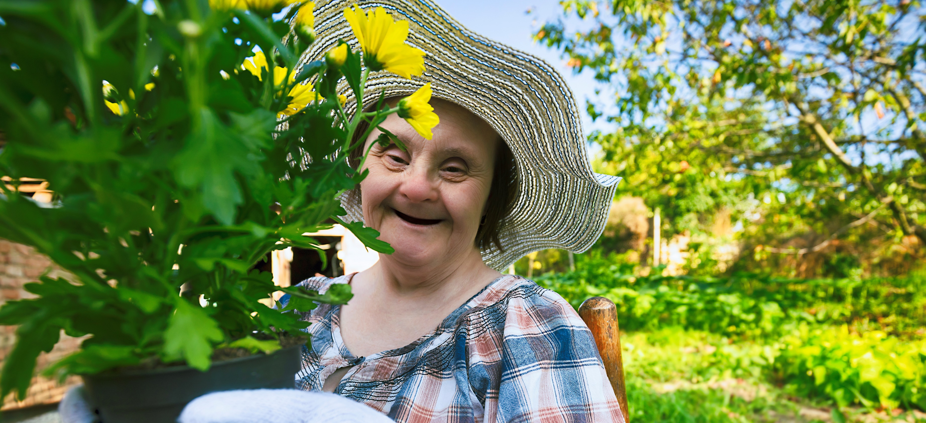
Pasientcase – Anne 56 år
Notes:
Til instruktører:
De vitale målinger som pasienten aksepterer har ikke behov for vedtak jmf kapittel 9 (Rettssikkerhet ved bruk av tvang og makt) eller 4A (vedtak om somatisk helsehjelp til pasient uten samtykkekompetanse som motsetter seg helsehjelp). De målinger som pasienten motsetter seg skal ikke tas, da de kan føre til en direkte feilkilde for verdiene som leses av. Dette på grunn av deres opplevelse av stress, uro, redsel og ubehag. Verdier som er tatt i slike tilfeller bør som hovedregel ikke brukes eller tolkes med forbehold hvis de blir tatt.
Dette er Anne, hun har Downs syndrom.
Det å ta målinger er en viktig del av å yte riktig helsehjelp til alle. Husk at det er flere målinger og observasjoner som kan gjøres uten «skremmende» utstyr.
Dersom pasienten nekter (noen) målinger, kan man komme svært langt med f.eks. respirasjonsfrekvens (RF) som kan tas fra avstand, og puls på håndledd hvis de tolererer det.
Ved å ta puls får man i tillegg vite noe om BT, og kjent på huden (kald, klam, varm, skjelving etc).
Ved å ta puls kommer man også nært nok til å gjøre andre observasjoner (se, lytt, kjenn, lukt).
Dersom pasienten motsetter seg (noen)målinger, skal dette dokumenteres i pasientens journal, også hvilke målinger som ikke tolereres.
TIPS 1: Erfaring viser at man kan ta frem noe av det medisinsktekniske utstyret i felles miljø, og spørre om noen av brukerne stiller seg disponibel til å få tatt målinger på seg, f.eks. saturasjonsmåler eller pannetermometer. På den måten blir tingene og prosedyren ufarliggjort i miljøet, i tillegg til at ansatte får øve på reelle pasienter. Tiltaket bør diskuteres lokalt og avklares med ledere, tjenestemottakere og pårørende før iverksettelse.
TIPS 2: Det kan oppleves som for mye dersom «alle målinger» skal tas samtidig i habituell tilstand/normaltilstand. Noen avdelinger har de derfor tatt 1-2 målinger på en og samme gang, og dermed gjennomført alle målinger over noen uker.
TIPS 3: Det kan være at man kan komme nærmere å få tatt målinger dersom man bytter fra rektalt termometer til pannetermometer for å måle feber, eller bytter fra automatisk blodtrykk til manuelt blodtrykksapparat.

Slide 17
Å observere systematisk
Anne har Downs syndrom og bor i egen leilighet i et bofellesskap
Hun er til vanlig en aktiv dame, men har de siste dagene vært trøtt og sliten. Personalet har reagert på at hun har trengt hjelp til ting hun vanligvis mestrer selv.
Anne har vært til tannlegebehandling flere ganger de to siste ukene på grunn av tannkjøttbetennelse. Hun har fått en antibiotikakur som nå er avsluttet.
En morgen dukker ikke Anne opp til frokost. Personalet finner henne i senga og hun er urolig, virker desorientert og klarer ikke svare på tiltale.
Notes:
Til instruktører:
Snakk deg igjennom siden
Hva bør/skal vi gjøre først?

Slide 18
Funn etter ABCDE
Observasjon og målinger viser:
A - Frie luftveier
B - Respirasjonsfrekvens 26, rask uanstrengt respirasjon, SpO₂ (oksygenmetning) 93 %
C - Blodtrykk 95/45, puls 130, klam og blek hud, kald perifert
D - Nyoppstått forvirring, ikke språk, ingen funn ved Prate Smile Løfte, blodsukker: 5,4
E - Tempratur 38,5
Notes:
Observasjoner og målinger viser:
A: Frie luftveier
B: Hun har en respirasjonsfrekvens på 26/min., rask og uanstrengt (normalt 14). Oksygenmetningen hennes viser 93 % (normalt 98 %).
C: Blodtrykket til Anne er 95/45 (normalt 120/80). Pulsen er 130 (normal 80). Hun er også klam og blek i huden, samt kald perifert.
D: Anne er normalt klar og orientert, og kan svare adekvat på spørsmål. I dag får ikke personalet adekvat kontakt med Anne. Hun er urolig og kaver og svarer ikke på tiltale. Det gjøres ingen funn som tyder på hjerneslag, blodsukker er som normalt.
E: Temperaturen er 38,5.
Anne trenger raskt legehjelp. Vi ser her at Anne har store avvik fra det som er hennes normale/habituelle somatiske tilstand. I hennes tilfelle bør vi ringe 113. Hvorfor kommer vi tilbake til etter hvert. Men pasientcasen om Anne viser viktigheten av å gjøre en helhetlig og systematisk ABCDE observasjon ved endringer i helsetilstanden.
Til instruktører: Hvis undervisningens målgruppe bruker risikovurderingsverktøyet NEWS2 kan det være fint å oppgi Annes NEWS2 skår som er 13! Husk da at en skår på 4 eller høyere er forbundet med risiko for død innen 24 timer.

Slide 19
Viktig å vite vedrørende personer med utviklingshemming
Personer med utviklingshemming er ekstra sårbare for infeksjoner. Mange har et dårlig utviklet immunforsvar, enten medfødt eller ervervet på grunn av livsstil. De må derfor følges nøye opp med vitale målinger for å avdekke infeksjoner tidlig.
Personer med utviklingshemming er utsatt for syns- og hørselsproblemer, noe som kan gi kommunikasjonsutfordringer.
Kognitiv svikt gir også varierende evne til å formidle helseplager på en forståelig måte.
Det er også viktig å vite at aldringsprosessen starter tidligere enn hva som er vanlig for befolkningen for øvrig.
Notes:
Til instruktører:
Viktig kunnskap om personer med utviklingshemming, snakk deg gjennom siden.
Tips 1: Dersom tjenestemottaker motsetter seg eller vegrer seg for at (noen av) de kliniske observasjonene blir gjennomført, skal det respekteres. Dokumenter i journal hvilke målinger eller observasjoner som ikke aksepteres.
Tips 2: Husk at mange av de viktigste observasjonene kan gjennomføres helt uten skremmende og medisinskteknisk utstyr. Start med de minst invasive målingene først, f.eks. blodtrykk og blodsukker til slutt. Får man ikke tatt blodtrykk, så har man likevel fått RF, puls og kjent på huden, noe som er svært viktige målinger.

Slide 20
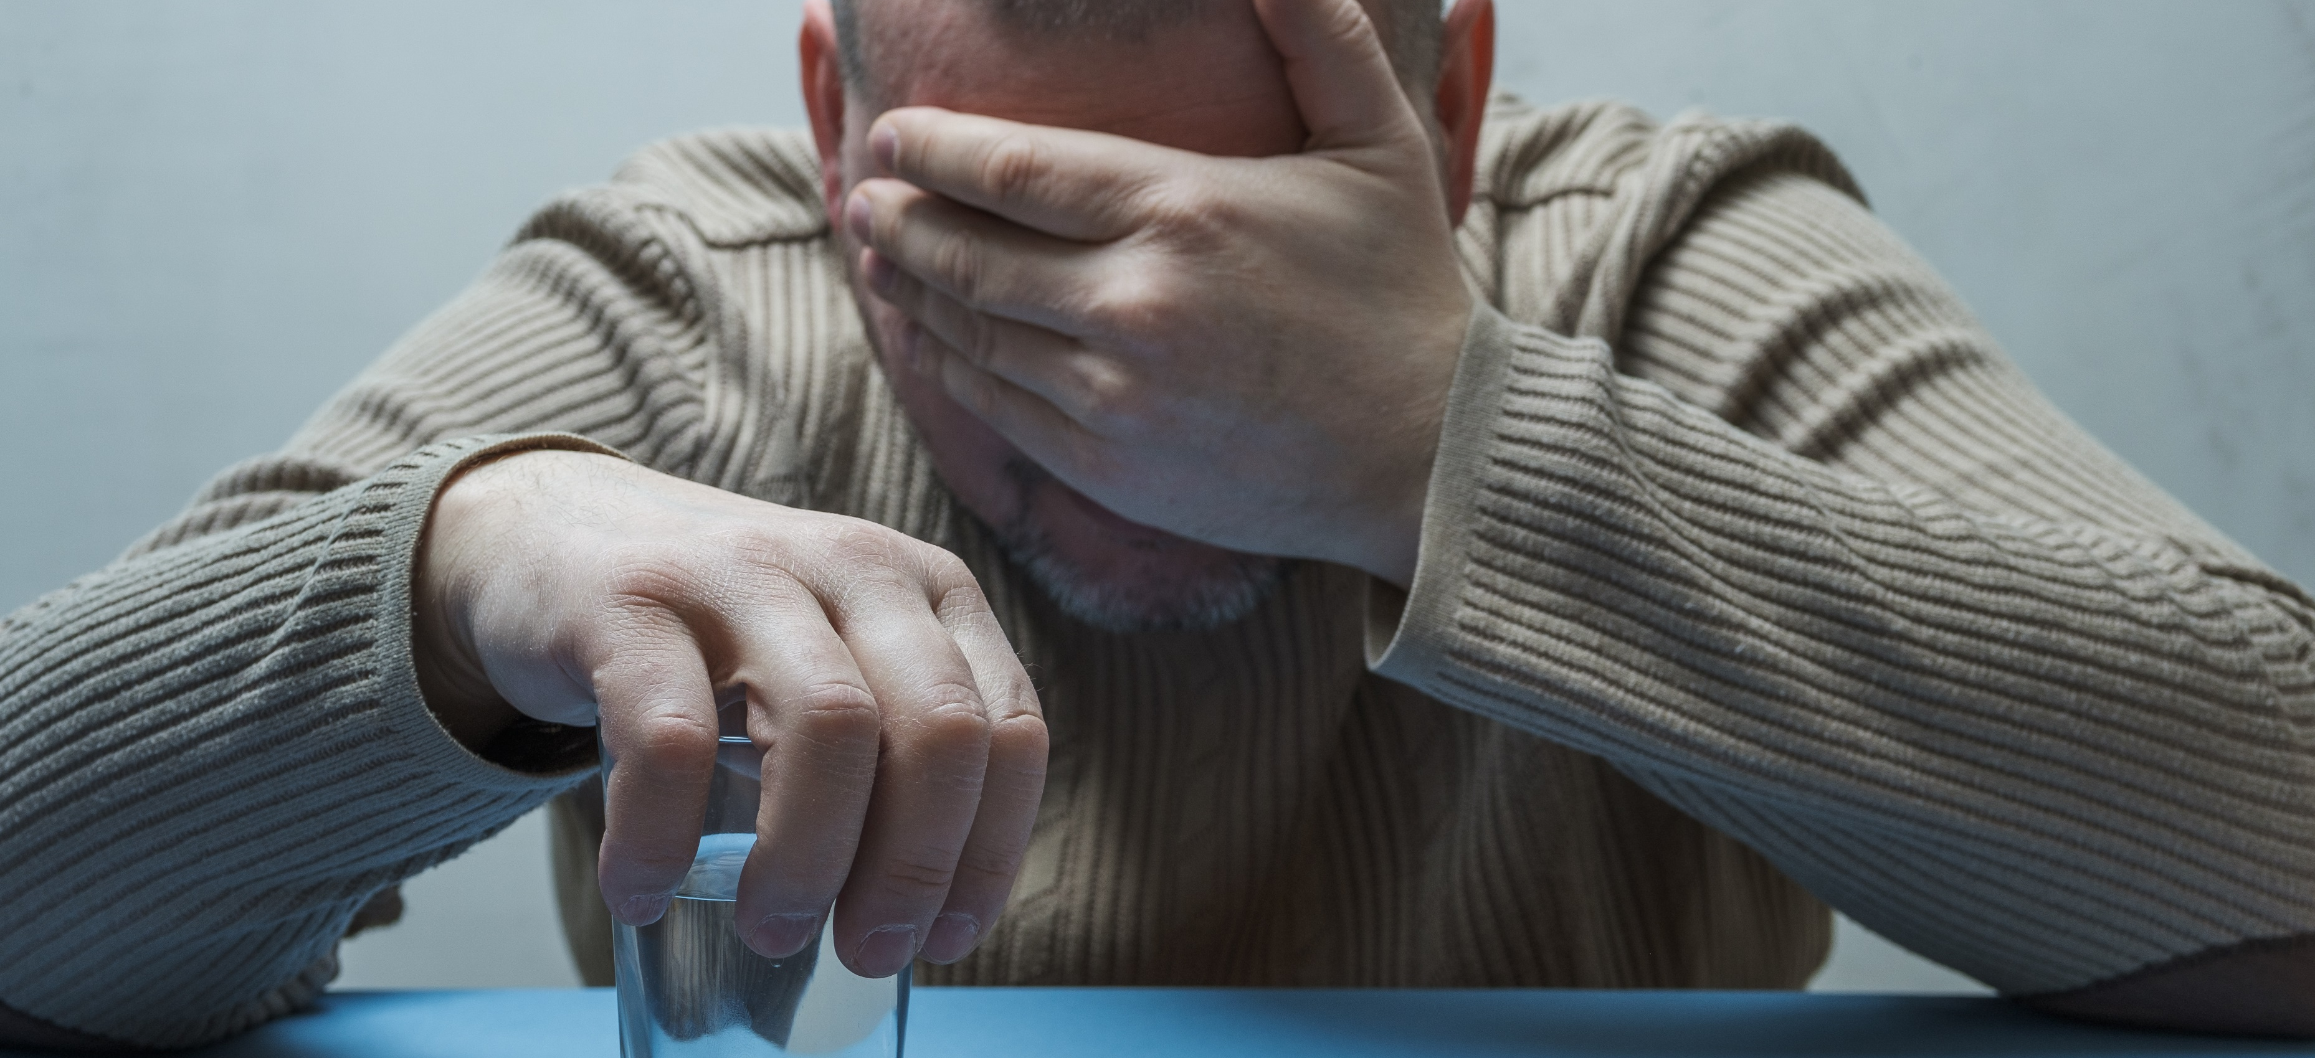
Pasientcase – Jens 35 år
Notes:
Til instruktører:
Case relatert til rus og psykisk helse. Det er viktig at både ledere og instruktører kjenner til at det ikke er behov for vedtak jmf kapittel 9 eller 4A for å ta målinger, så lenge pasienten aksepterer dette.
Det å ta målinger er en viktig del av å yte riktig helsehjelp til alle. Husk at det er flere målinger og observasjoner som kan gjøres uten utstyr.
Dersom pasienten nekter (noen) målinger, kan man komme svært langt med f.eks. respirasjonsfrekvens (RF) som kan tas fra avstand, og puls på håndledd hvis de tolererer det.
Ved å ta puls får man i tillegg vite noe om BT, og kjent på huden (kald, klam, varm, skjelving etc).
Ved å ta puls kommer også nært nok til å gjøre andre observasjoner (se, lytt, kjenn, lukt).
Dersom pasienten motsetter seg (noen)målinger, skal dette dokumenteres i pasientens journal, da også hvilke målinger som ikke tolereres.

Slide 21
Å observere systematisk
Jens bor i kommunal bolig, og er aktiv rusmisbruker
Kjent blandingsavhengighet over flere år. Den siste tiden har han vært plaget med dårlig matlyst og gått ned i vekt.
Du kommer på et tilsyn og finner Jens på sofaen med dunjakke og teppe over. Han ser sliten ut og sier han trenger en «friskmelding» (et skudd) for å føle seg bedre. Fremstår irritabel, har noe tremor, nyser litt og er blek.
Du ber om å få undersøke han, men han mener det ikke er nødvendig da dette er abstinenser. Jens har ikke inntatt rusmidler siden i går formiddag.
Notes:
Til instruktører:
Snakk deg igjennom siden
Her er det lett å tenke; «Dette er kun abstinenser». Det kan være riktig, men;
Er det behov for en akutt innleggelse ved avgiftningsenheten?
Er det behov for henvisning til annen type behandling, langtidsbehandling eller LAR?
Hva bør/skal vi gjøre først?

Slide 22
Funn etter ABCDE
Observasjon og målinger viser:
A - Frie luftveier
B - Respirasjonsfrekvens 34, rask og overfladisk respirasjon. SpO₂ (oksygenmetning) 98 %
C - Blodtrykk 134/65, puls 112, klam og blek hud
D - Fremstår adekvat, men irritabel. Blodsukker 7,2
E - Rød, hoven og varm ved innstikksted venstre arm, temperatur 39,2
Notes:
Observasjoner og målinger viser:
A: Frie luftveier
B: Han har en respirasjonsfrekvens på 34/min. rask og overfladisk (normalt 16). Oksygenmetningen viser 98% (normalt 98 %).
C: Blodtrykket til Jens er 135/65 (normal 130/80). Pulsen er 112 (normal 80). Han er også klam og blek i huden.
D: Jens fremstår adekvat, men er irritabel. Blodsukkeret er 7,2.
E: Han er rød, hoven og varm ved innstikksted venstre arm. Temperaturen er 39,2.
Jens trenger rask legehjelp. I hans tilfelle bør vi ringe 113. Vi ser her at Jens har store avvik fra det som er hans normale/habituelle somatiske tilstand. At BT er normalt/noe høyere enn habituelt, kan tyde på kompensasjonsmekanismer. Hvorfor kommer vi tilbake til etter hvert. Men pasientcasen viser viktigheten av å gjøre en helhetlig og systematisk ABCDE observasjon ved endringer i helsetilstanden.
Til instruktører: Hvis undervisningens målgruppe bruker risikovurderingsverktøyet NEWS2 kan du oppgi Jens NEWS2 skår som er 7. Husk da at en skår på 4 eller høyere er forbundet med risiko for død innen 24 timer.

Slide 23
Viktig å vite vedrørende personer med rus og/eller psykisk lidelse
Personer med psykiske lidelser og rusproblematikk opplever ofte underbehandling av somatisk sykdom.
OBS: symptomer og adferd som følger psykisk sykdom kan bidra til at personen selv, og helsepersonell, blir mindre oppmerksom på forhold knyttet til den somatiske helsetilstanden.
Det kan også foreligge dårlige erfaringer med helsevesenet fra tidligere sykdomshistorier og/eller innleggelser, noe som kan vanskeliggjøre gode undersøkelser og målinger. Bruk klinisk blikk i større grad.
Notes:
Til instruktører:
Viktig kunnskap om personer med rus eller psykisk lidelse, snakk deg gjennom siden.
Husk: Personer med rusproblemer kan ha dårlige erfaringer med helsevesenet. Ved enkelte helseinstitusjoner kan det være krav om å være rusfri for å få hjelp eller innleggelse. Dette kan bidra til at de ikke er villige til å ta imot hjelp når de blir akutt syke. Hos denne gruppen bør en derfor være ekstra oppmerksom på tilnærmingen i pasientundersøkelsen. Klinisk blikk og systematisk observasjon uten bruk av utstyr er en hensiktsmessig tilnærming i en kartleggingsfase. Angst, stress og motstand vil trolig påvirke mange av pasientens målinger dersom de blir tatt i en slik situasjon. Det å prøve å skape ro og tillit i situasjonen vil være viktig. Det er viktig å huske at rusrelaterte problemer kan oppstå i alle aldre og grupper, også hos eldre og personer med utviklingshemming.
Vurder behov for risikovurdering med tanke på utagering, skarpe gjenstander, plassering i rommet, tilkalle flere? Annet? Påminnelse om lokale rutiner for å forebygge vold og trusler? Har vi gode rutiner her? Se til nasjonalfaglig retningslinje 2022. (ref) HMS…i nytt bilde? Inkl. det nedenfor.
Pasienter som står fast på opioider kan også få en akutt lavere toleranse for disse ved akutt sykdom. F.eks. kan en sepsis/nyresvikt i starten arte seg som en opiatoverdosering, derfor: ved plutselig innsettende lavere RF på pasienter som er fast dosert med opiater bør man alltid vurdere om det kan være en somatisk sykdomsforverring som er en del av bildet.

Slide 24
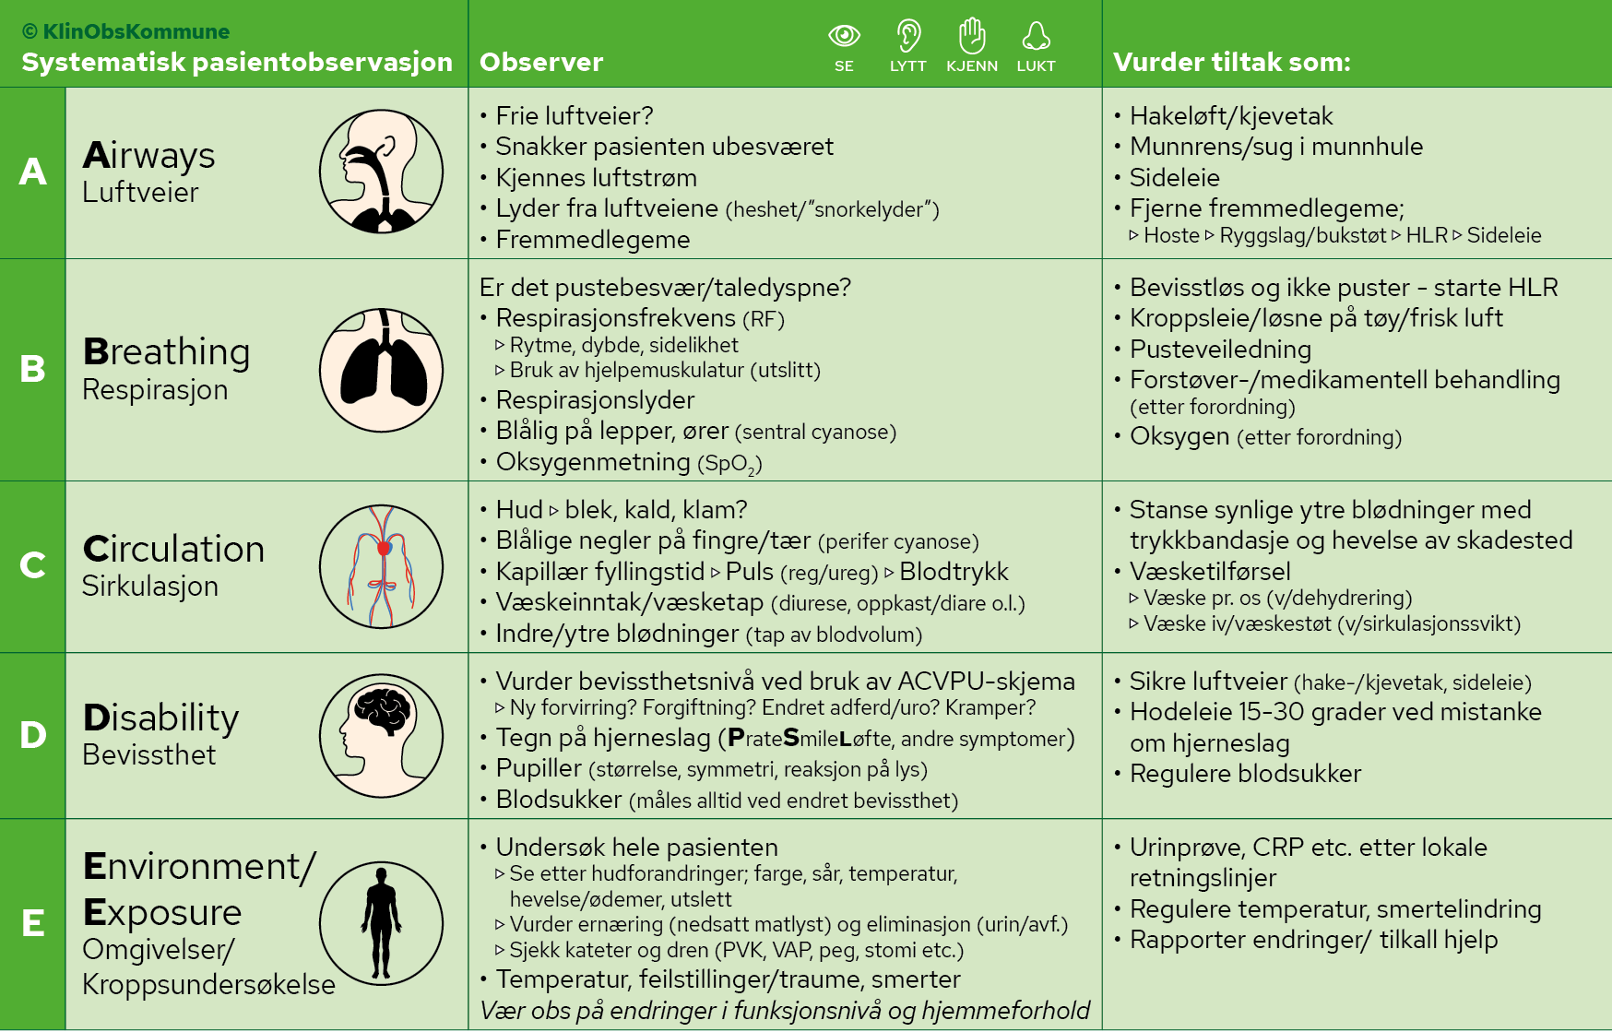
ABCDE skjema
Notes:
Til instruktører:
Gå igjennom oppbygging av skjema. Vis kolonner og symboler.
Her ser dere ABCDE skjema tilpasset kommunale forhold.
Vi skal gå systematisk gjennom skjemaet for å få erfaring med å følge ABCDE-prinsippet.

Slide 25
Systematisk gjennomgang av A - luftveier
Notes:
Det første vi skal se på er A – Airways, eller luftveier.
Til instruktører:
Trykk for neste side for gjennomgang av observasjons- og tiltakspunkter på A​

Slide 26
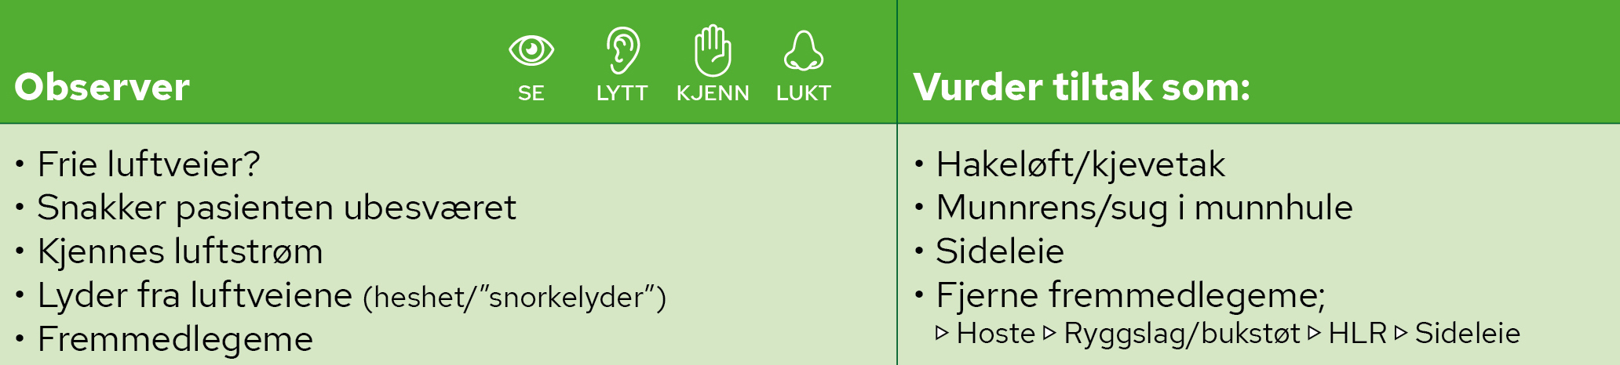
Systematisk gjennomgang av A - luftveier
Notes:
Under observasjon av A - luftveier bør en sjekke:​
Snakker pasienten ubesværet? Hvis ja, kan du gå ut i fra at luftveiene er ok og du kan gå videre til B.
Hvis nei:
Se inn i pasientens munn; er det noe som blokkerer luftveien?
Kan du kjenne luftstrøm? Tips her er å kjenne/føle med kinn eller hånd foran pasientens munn/nese​.
Hører du lyder fra luftveiene? Heshet/snorkelyder/hveselyder er lyder som kan indikere trange luftveier​ eller noe som blokkerer luftveiene.
​
Handlingsberedskap for å opprette frie luftveier er hakeløft/kjevetak, sideleie og å fjerne fremmedlegeme. Dette skal vi videre gå igjennom ved å se korte filmer, og deretter øve på ferdighetene to og to. ​
Til instruktører:
Er det aktuelt for målgruppen å bruke sug for å kunne fjerne slim/blod, vurder da om dere skal legge til gjennomgang av dette. Følg da lokal prosedyre og sørg for opplæring i bruk av sug som er på arbeidsplassen. NB. Det skal evt. kun suges forsiktig i munnhulen.

Slide 27
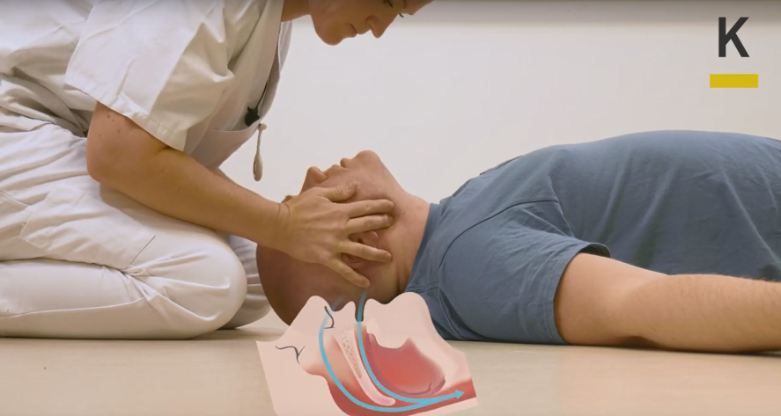

Film til A – luftveier
1. Kjevetak og hakeløft
Hensikt:
Åpne luftveiene og etablere frie luftveier for å unngå hypoxisk hjertestans
Klikk på bildet for å gå til filmen
Notes:
Til instruktører:
Når kan det være behov for kjevetak? Hakeløft? I hvilke situasjoner brukes dette og hva avgjør om vi velger det ene fremfor det andre? Spør gruppa.
Snakk deg gjennom siden, trykk på bildet for å se film.
OBS! Her må du teste på forhånd at filmene og lyd fungerer.
Se evt. teknisk veiledning eller spør IT ansvarlig ved din arbeidsplass om hva som skal til for å få dette til å fungere.
Når filmene har spilt ferdig, kan du minimere eller lukke nettleservinduet for å komme tilbake til presentasjonen.

Slide 28

Praktisk øvelse
Kjevetak/-hakeløft
Notes:
Til instruktører: Det er viktig at dere kan uføre ferdighetene godt selv, for å kunne veilede videre. Dette gjelder alle ferdighetene. Er dere usikre; søk i prosedyrer, litteratur, se filmer, spør kollegaer og test gjerne ut øvelsene på hverandre.
Ferdighet hakeløft og kjevetak​: Målet er å åpne luftveiene på en bevisstløs person, inspisere munnhulen og/eller etablere frie luftveier. ​
Utstyr:​ Eget håndgrep. ​
Nå skal vi trene litt praktisk to og to/små grupper. Før vi begynner; finn deres egne kjevevinkler og skap underbitt på deg selv. (Demonstrer først og se om de får til dette).​
Gjennomføring kjevetak (bak, et bedre grep over tid):​ Finn kjevevinklene bak ved øreflippene. ​Skyv kjeven fremover og skap et underbitt. Tungen som er festet til kjevebenet løftes nå opp og luft kan passere fritt til lungene. ​Sjekk munnen for synlige fremmedlegeme. Rens ut oppkast, blod eller fremmedlegemer fra munnen med fingrene, med et stykke tøy eller sug. Ikke fjern gebiss som er godt festet.​
Gjennomføring hakeløft (fra siden, noe tungt å holde over tid):​ Bøy hodet varsomt bakover med den ene hånden samtidig som haken løftes frem ved hjelp av to fingre under hakespissen. Det kan også lages en «krok» av pekefinger og tommel som drar haken opp. Sjekk munnen for synlig fremmedlegeme eller hevelse. Rens ut oppkast, blod eller fremmedlegemer fra munnen med fingre, et stykke tøy eller sug. Ikke fjern gebiss som er godt festet.​ Hakeløft er ofte ikke like effektivt som kjevetak, men kan være et alternativ spesielt hvis det ikke er mulig å få tilgang til pasientens hodeende bakfra.

Slide 29
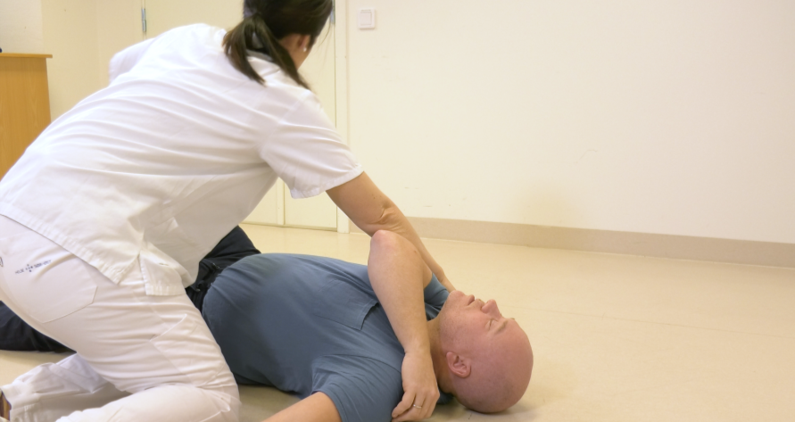
Film til A – luftveier
2. Sideleie
Hensikt:
Sikre frie luftveier, unngå at tungen faller bak, og at oppkast o.l. blokkerer luftveien.​
Klikk på bildet for å gå til filmen
Notes:
Når er det behov for sideleie?
Personer med påvirket eller svekket bevissthet, med fare for å ikke klare å opprettholde frie luftveier selv, skal legges i sideleie.
Hos en bevissthetspåvirket person som ligger på ryggen, risikerer man at tungen faller bakover og blokkerer passasjen av luft. I sideleie vil tungen i stedet falle sidelengs, slik at luft lettere kan passere forbi.
Hvis personen brekker seg, vil sideleie bidra til at oppkast renner ut av munnen, fremfor at det legger seg foran inngangen til luftrøret eller siger ned i lungene.
Målet med sideleie er å holde luftveiene på en bevisstløs person åpen.
Trykk på bildet for å se film​

Slide 30

Praktisk øvelse
Sideleie
Notes:
Da fortsetter vi med å trene to og to/små grupper.
Ferdighet: Sideleie
Målet er som nevnt å etablere/opprettholde eller sikre frie luftveier på en bevisstløs person eller personer med nedsatt bevissthet. Husk å varsle/ringe etter hjelp.
Utstyr: Eget håndgrep.
Gjennomføring:
Utfør hakeløft/kjevetak og etabler fri luftvei. Sjekk munnen for fremmedlegeme og fjern det hvis mulig. Sjekk om personen puster i inntil 10 sekunder.
Dersom man er helt sikkert på at pasienten puster normalt, kan pasienten legges i sideleie. Normalt pust kjennetegnes ved regelmessig pust som høres og som føles som varm luftstrøm. Bryst og mage beveger seg i takt med pusten. Etter at pasienten er lagt i sideleie, må pusten overvåkes kontinuerlig. Løft haken og strekk lett i nakken etter at personen er lagt i sideleie for å sikre at det fortsatt er frie luftveier. Mistanke om nakkeskade skal ikke forhindre håndgrep for frie luftveier og kontinuerlig overvåkning av pustingen. Fortsett til pkt 2.
Dersom pasienten ikke puster eller puster unormalt må man starte hjertelungeredning (HLR 30:2). Operatør på 113 hjelper til å ta beslutningen. Bruk høyttalerfunksjon slik at HLR kan fortsette gjennom telefonsamtalen.
2. Ta armen som er på din side og legg den rett ut. Den andre armen legges opp mot motsatte kinn.
3. Ta tak rundt skulderen på armen som ligger opp mot kinnet og under kneet/ta tak i buksen på samme side. Trekk personen mot deg.
4. Bruk din egen kropp som støtte mens du justerer stillingen ved behov.
5. Løft haken opp og bøy hodet lett bakover. Dette sikrer fortsatt frie luftveier og gjør at blod, sekret etc. kan renne ut av munnen og ikke bak i svelget/ned i lungene.
6. En person som er bevisstløs skal ikke forlates.

Slide 31
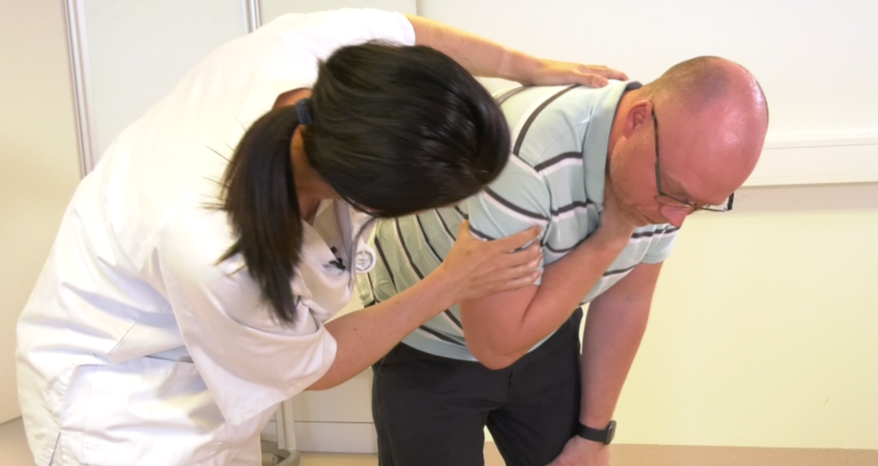
Film til A – luftveier
3. Fjerne fremmedlegeme
Hensikt:
Unngå hypoksisk hjertestans på grunn av manglende oksygen, ved å fjerne fremmed-legeme som blokkerer luftveiene​.
Klikk på bildet for å gå til filmen
Notes:
Til instruktør
Hensikten med å fjerne fremmedlegeme er… -> snakk deg gjennom siden, trykk deretter på bildet for å se film.
Pustevansker som følge av et fremmedlegeme i luftveiene er en situasjon som kan utvikle seg raskt og bli dramatisk.
Det er derfor viktig å vite hva man skal gjøre når en slik situasjon oppstår.

Slide 32
Praktisk øvelse
Fjerne
fremmed-legeme
Notes:
Da skal vi trene på fjerning av fremmedlegeme.
Utstyr: Eget håndgrep
Valgfritt: Før vi starter kan alle reise seg opp og legge en knyttet hånd over mellomgulvet på seg selv og forsiktig prøve å gi deg selv et bukstøt ved å presse en flat hånd mot den knyttede hånden. Dette for å kjenne hvordan dette er, og unngå å ta for hardt i under trening. Det kan raskt bli ubehagelig.
Gjennomføring: Heimlichs manøver, eller bukstøt, er en kjent metode hvis noe har satt seg fast i halsen eller luftrøret og hindrer luftstrøm til lungene. Det er flere steg i prosedyren enn bukstøt for å fjerne fremmedlegeme.
1. Så lenge personen selv klarer å trekke luft ned i lungene og forbi fremmedlegemet er hosting mest effektivt. Ved mild luftveisobstruksjon anbefales det derfor å oppmuntre personen til å fortsette å hoste.
2. Hvis personen ikke klarer å hoste eller snakke skal det varsles og ringes til 113.
3. Gi deretter 5 ryggslag mellom skulderbladene i en oppadgående bevegelse.
4. Still deg bak; legg armene dine rundt personens midje, plasser hendene dine øverst på magen, knytt hendene sammen. Utfør 5 harde, raske støt opp mot mellomgulvet. Hvis mulig, hold hodet lavt eller la personen bøye seg framover
5. Hvis personen sitter i rullestol eller hvilestol og det er vanskelig å komme til bakfra, prøv å gi oppadgående støt i mellomgulvet forfra. Hvis ingen effekt, dra vedkommende ned på gulvet. Prøv bukstøt liggende forfra, eller gå over til brystkompresjoner.
Hvis personen blir blå i ansiktet og/eller bevisstløs skal det startes hjerte-lunge-redning (HLR). Brystkompresjoner gir økt luftveistrykk nedenfor fremmedlegemet og kan bidra til å løsne det som sitter fast. Start standard HLR (30:2) med et enkelt tillegg ved å se etter fremmedlegeme i munnen før hver serie med to innblåsinger. NB. Innblåsinger skal gjennomføres. Det kan i en så kritisk fase være livreddende om (deler av) fremmedlegemet kan blåses ned i en av de store lungegrenene, og dermed åpne for luftpassasje til den andre.

Slide 33
Oppsummering av A og egenvurdering
Notes:
Da er vi gjennom både observasjons- og tiltakspunkter på A. Noen som har kommentarer til dette?
Nå kan dere finne skjema for egenvurderingen og fylle inn.

Slide 34
A – luftveier oppsummert
    En våken person som snakker uanstrengt eller i hele setninger har i utgangspunktet frie luftveier. Da kan du umiddelbart gå videre til observasjoner på «B» respirasjon
    Hos personer med nedsatt bevissthet, eller som er bevisstløse, er hakeløft/kjevetak og sideleie enkle og livreddende tiltak. Åpne samtidig munnen og sjekk for fremmedlegeme, sekret og lignende
    Gå aldri fra en person med ufrie luftveier
    Be om hjelp! Ring 113 for å få bistand til videre vurdering og tiltak
Notes:
Oppsummert kan vi si…-> snakk deg gjennom siden
Husk at tilstanden på A raskt kan endre seg ved for eksempel endring i bevissthet. Følg derfor med på A også videre i undersøkelsen (re-evaluer).

Slide 35
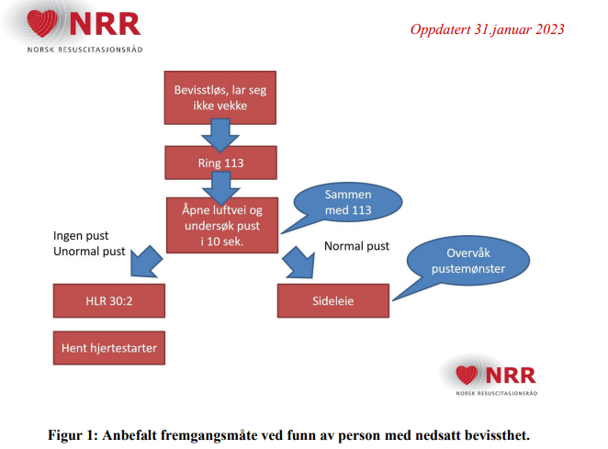

Slide 36
Systematisk gjennomgang av B - respirasjon
Notes:
Da er vi kommet til B – Breathing eller respirasjon.
Trykk for neste side for gjennomgang av observasjons- og tiltakspunkter på B

Slide 37
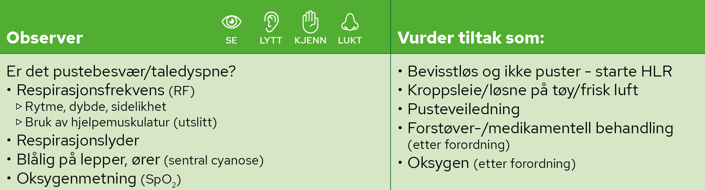
Systematisk gjennomgang av B - respirasjon
Notes:
Under B er det pasientens pust/respirasjon vi observerer.
Vi kan utføre målinger, men også bruke sansene våre ved å se, lytte, kjenne og lukte. Hva er det vi kan observere under respirasjon ved hjelp av disse sansene?
Snakk deg gjennom siden

Slide 38
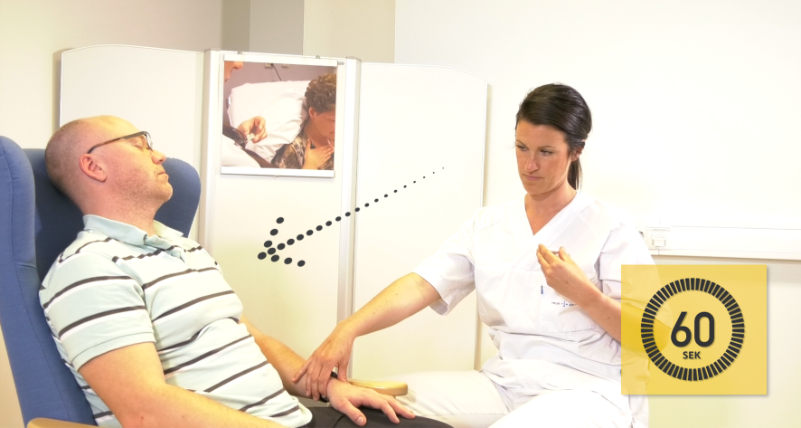
Film til B – respirasjon
1. Respirasjons-frekvens:
Hensikt:
Avdekke avvik i normal respirasjons-frekvens som ofte er første tegn på alvorlig sykdomsutvikling.
Klikk på bildet for å gå til filmen
Notes:
Nå skal vi øke bevisstheten rundt respirasjonsfrekvens.
Avvik i normal respirasjonsfrekvens kan være første tegn på alvorlig sykdomsutvikling. Derfor bør vi få et overblikk over hvordan personen puster, eventuelle lyder og se etter cyanose (blå på lepper).
Normal respirasjon defineres som en respirasjonsfrekvens av en person i ro, og innebærer en syklus av inn- og utpust. Er det noen som husker hva normal respirasjonsfrekvens er? En normal respirasjonsfrekvens er definert mellom 12-20 åndedretter i minuttet.
Til instruktører:
Trykk på bildet for å se på film

Slide 39

Praktisk øvelse
Respirasjons-frekvens
Notes:
Til instruktør:
Ha en plan for hvordan du tenker å lære fra deg RF når de blir satt sammen to og to, sett av god tid til dette hvis det er ukjent praksis. Ta en rask utsjekk om de har skjønt at de kun skal telle enten alle utpust eller alle innpust. (ev ref. til VAR, telleanimasjon)
Da skal vi se nærmere på det på å telle respirasjonsfrekvensen. Gå sammen to og to.
Utstyr: Klokke med sekundviser
Gjennomføring: Respirasjonsfrekvens skal observeres uten at pasienten er oppmerksom på at du teller, da dette kan påvirke frekvensen. (Forskning viset at de da puster 2 ganger mindre pr minutt).
Respirasjonsfrekvens skal alltid telles i 60 sekunder, vær nøye på dette. Velg å telle enten alle utpust eller alle innpust i løpet av et minutt.
Man kan se på brystkasse og mellomgulv/mage etter respirasjonsbevegelser, høre pustelyd, eller kjenne respirasjonsbevegelsen på brystkassen ved å legge pasientens arm over pasientens brystkasse når du «måler puls», dette samtidig mens du teller RF.
2. Vurder respirasjonsmønster, respirasjonsbevegelser og bruk av hjelpemuskulatur i tillegg
3. Sett i gang eventuelle tiltak før du fortsetter pasientobservasjoner
4. Dokumenter og rapporter funn og eventuelle tiltak. Her må hjelper vite hva som er «normalt», samt helst også vite hva som er normalt for denne pasienten for å kunne sammenligne og dermed forstå/rapportere endringer/alvorlighetsgrad.
OBS! Det kan tilsynelatende se ut til at pasienten har normal respirasjonsfrekvens, men det er viktig å telle den for å fange opp objektive endringer eller forverret tilstand; vi skal ikke tro, vi skal vite. Endringer i respirasjonsfrekvensen kan ikke alene si noe om årsak, men kan si noe om alvorlighetsgrad og dermed hvor mye det haster å få hjelp. Både for høy eller for lav frekvens kan være alvorlig i seg selv, men også hvor raskt endringen kommer (dager, timer, minutter). Jo raskere endring, jo mer alvorlig.
TIPS 1: Ambulansepersonell vil alltid ta en nye målinger når de kommer til stedet, selv om du allerede har gjort det (inkl. rapportert og dokumentert). De gjør dette nettopp for å se hvor raskt endringen er kommet, da det sier noe om videre hastegrad. Derfor er det alltid lurt å notere ned klokkeslett på hver enkelt måling du har gjennomført i en akuttsituasjon, så du kan vise til endring over tid.
TIPS 2: Det bør tas flere RF på samme pasient for å vite hva som er «normalt for denne pasienten», og dermed kunne «konkludere» at dette er pasientens RF i habitualtilstand.
TIPS 3: Den vanligste feilen med RF er at de teller inn- og utpust som 2 RF i stedet for 1 RF. Vær obs på at deltagerne forstår forskjellen her, slik at ikke blålys brukes unødvendig.
TIPS 4: For å måle RF uten å si det og samtidig snakke sant til pasienten; kjenn på pulsen, og merk om den er regelmessig eller ikke. Samtidig telles pusten som beskrevet. Pulsmåling kan tas senere i undersøkelsen, men om pasienten spør hvordan pulsen var, så kan du si om den var regelmessig eller ikke, og slipper å si noe om pulstallet som man ikke har.

Slide 40
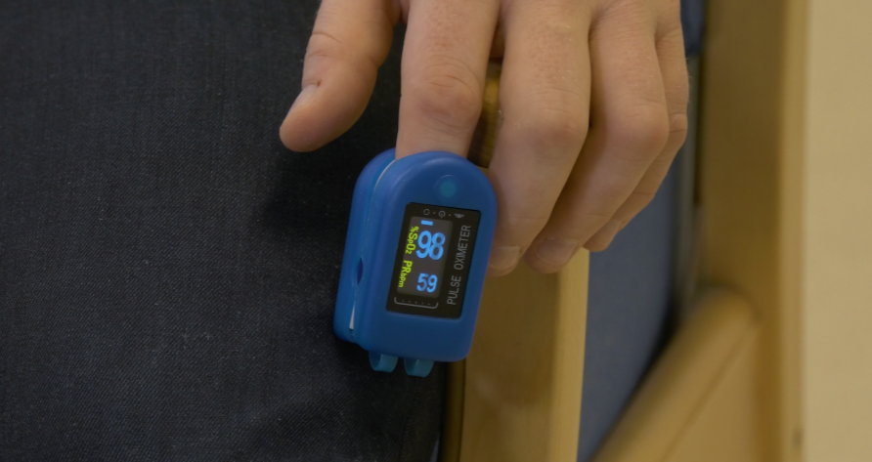
Film til B – respirasjon
2. Oksygen-metning:
Hensikt:
Måle oksygen-metningen i kapillært hemoglobin for å få et bilde på om personen har tilfredsstillende oksygennivå.
Klikk på bildet for å gå til filmen
Notes:
Oksygenmetning er et mål for hvor mange prosent av hemoglobinet som er mettet eller saturert med oksygenmolekyler. Oksygenmetning omtales også som saturasjon. Normal oksygenmetning hos voksne uten KOLS er mellom 95-99%. For personer med KOLS kan det være andre verdier som ansees som akseptable «normalverdier», og dette skal avklares med lege.
Pulsoksymeter er et apparat som kontinuerlig beregner oksygenmetningen i små blodkar (arterier like under hudoverflaten). Apparatet består av en sensor med en lyskilde som sender et skarpt lys inn mot underliggende vev, og en detektor som registrerer bølgelengdene på lyset som reflekteres.
Prinsippet bygger på at hemoglobin som har bundet oksygen absorberer lys med en annen bølgelengde enn hemoglobin uten oksygen. Sensoren, som minner om en klesklype, festes vanligvis på fingrer eller tær. Pulsoksymeteret gir en tallverdi i prosent som benevnes som SpO2. Hvis pasienten har oksygentilførsel, skal dette i utgangspunktet ikke fjernes før oksygenmetning måles. Det er imidlertid viktig å dokumentere hvor mye oksygen som gis under målingen. Oksygenmetning skal ikke og kan ikke erstatte telling av respirasjonsfrekvens, men kan være en tilleggsmåling. Endring i oksygenmetning er ofte som et sent tegn til forverring, da bl.a. respirasjonsfrekvensen kompenserer for å holde normal O2-nivå i blodet.
Trykk på bildet for å se film

Slide 41
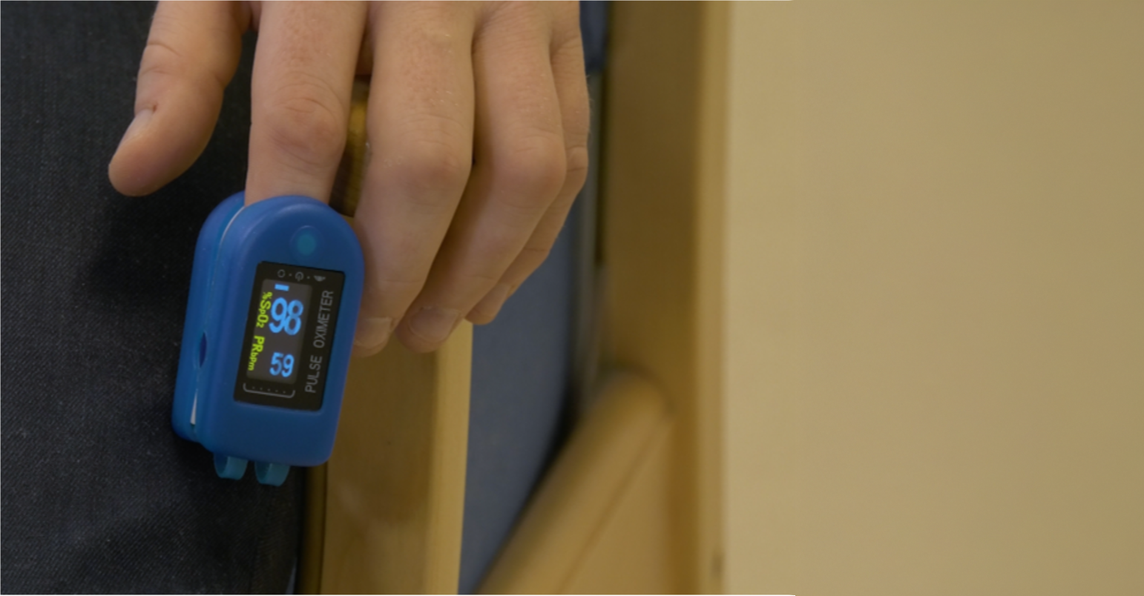
Praktisk øvelse
Oksygen-metning
Notes:
Til instruktør:
Hvis de skal trene med SpO2 måler som også viser puls, så må du si noe om denne pulsmålingen jmf heftet Grunnleggende ferdigheter. OBS: Erfaring viser at puls og oksygenmetning ofte forveksles med hverandre i rapporteringer, og at tall avleses opp-ned og dermed blir feil-rapportert videre.
Da skal vi se nærmere på bruk av pulsoksymeter/saturasjonsmåler.
SpO2 kan måles flere steder. Det vanligste er å bruke probe tilpasset fingre. Dersom du har egne prober til øreflipper eller tær, må du få opplæring i dette lokalt.
De fleste apparater går på batteri, sjekk derfor at utstyret fungerer ved å teste på deg selv først.
Oksygenmetning er et øyeblikksbilde på om personen har tilfredsstillende oksygennivå, vær obs på at situasjon kan endres raskt.
For å vise at apparatet har god kontakt, og at målingen du tar er riktig, kan du sjekke at det er en jevn pulsbølge på displayet.
Utstyr: Pulsoksymeter, også kalt saturasjonsmåler.
Gjennomføring:
1. Varm opp og tørk av hendene til pasienten.
2. Veiled pasienten til å puste normalt og ikke beveg målestedet for mye.
3. Fest proben på riktig måte på den valgte fingeren. Har pasienten hard hud på fingrene, velg lillefinger. Denne har normalt tynnere hud.
4. Ved kontinuerlig måling av oksygenmetning er det viktig å bytte plassering av proben hver 4. time for å unngå trykkskade på negl eller hud. Her kan det benyttes spesielle fingerprober som festes med plaster beregnet for måling over tid
5. Vent 1 minutt etter apparatet er slått og plassert på fingeren før du leser av og dokumenterer resultatet. Det tar litt tid fra apparatet skrus på til riktig verdi vises.
Korrekt måling avhenger av tilstrekkelig mengde hemoglobin i blodet. Andre feilkilder og faktorer som påvirker målingen er nedsatt sirkulasjon, tidligere brudd, tykke eller skadde negler, neglelakk, neglesopp eller skitne fingre (for ytterligere kunnskap se Fagkompendium for Trinn 1).

Slide 42
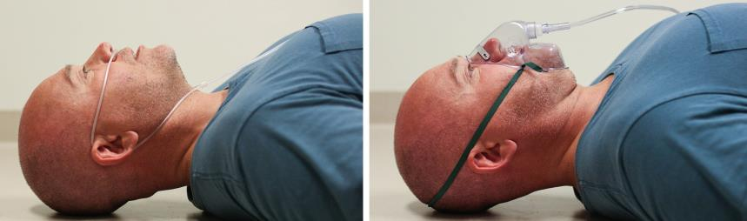
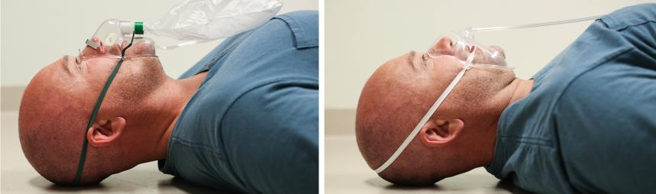
Oksygentilførsel – ulike administrasjonsformer
1–4 liter pr. minutt, 24-34 %
5–10 liter pr. minutt, 35-60 %
Nesekateter
Maske uten utluftingshull – OBS*
Maske m/reservoar
Maske med utluftingshull
10–15 liter pr. minutt, 60-90 %
1–15 liter pr. minutt, 24-90 %
Notes:
Til instruktører:
Dette bildet brukes hvis det er aktuelt å gå gjennom oksygenbehandling for kursets målgruppe. Bildet gir en oversikt over de vanligste administrasjonsformene for oksygen. Se hva det betyr i tilførsel av oksygen;
Det som er viktig her er å vise og forstå er at bruk av feil maske, der man gir for lite oksygen (f.eks. for at man må spare på oksygenet) kan føre til CO2-narkose/kvelning.
Nesekateter 0,5– 4 liter/minutt gir 24–34 % O2 → høyere flow på nesekateter har liten effekt, og vil tørke ut slimhinner i nesen.
O2-maske uten utluftningshull* 5–10 liter/minutt gir 35–60 % O2 → Her er ikke utluftningshull for Co2 på siden av masken. Man må minimum ha tilgang til å gi 5 liter 02! Hvis du gir mindre, kan det bli en opphopning av CO2, som igjen kan føre til kvelning.
Maske med reservoar 8-12 liter/minutt gir 70 % O2 → Oksygen på maske med reservoar, gi 8–12 l/min (til reservoaret er fylt). Gir ca 70 % oksygen. Ofte foretrukket hos våken kritisk syk eller skadd pasient som puster selv. Still inn oksygentilførselen slik at reservoarbaggen hele tiden er fylt (minst 6 l/min, ofte 10–12 l/min). Følg med på at det ikke blir knekk i «halsen» på reservoaret. (lvh dato 14.07.23). Vær tydelig på at maske med reservoar brukes i akuttmedisin i alle akutte tilfeller med alvorlig hypoxi/nedsatt oksygenmetning.
Oxymask TM med utluftningshull for CO2, 1–15 liter/minutt kan gi 24–90 % O2 → Praktisk med mulighet for å gi 1-15 l/min, MEN gir unøyaktig flow ved behov for høy O2 konsentrasjon
Hvis aktuelt; vis og demonstrer gjerne utstyret dere bruker lokalt, samt hvor på kula dere avleser antall liter/min.
https://www.lvh.no/naar_det_haster/praktiske_ferdigheter/oksygenbehandling/oksygenbehandling

Slide 43
Oppsummering av B og egenvurdering
Notes:
Da har vi gjennomgått observasjoner, målinger og tiltakspunkter på B ved bruk av filmer og trening.
I tillegg til målinger/vitalia er det viktig at vi tenker på sitte-/liggestilling, frisk luft og eventuelt pusteveiledning for å hjelpe pasienten med å få til å puste godt. Dette bedrer muligheten for godt oksygenopptak.
Vi har ikke gjennomgått assistert ventilasjon, da dette tilhører HLR trening som er på trinn 2 i KlinObsKommune modellen.
Nå kan dere finne skjema for egenvurderingen og fylle inn.

Slide 44
Systematisk gjennomgang av C - sirkulasjon
Notes:
Da går vi over til C – sirkulasjon.
Trykk for neste side for gjennomgang av observasjoner, målinger og tiltak på C

Slide 45
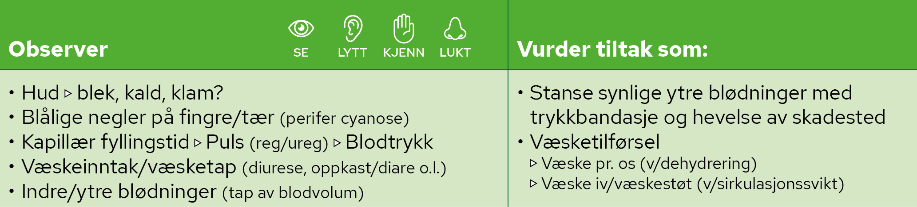
Systematisk gjennomgang av C - sirkulasjon
Notes:
Kroppen er avhengig av et velfungerende sirkulasjonssystem slik at alle celler og vev får de stoffer og gasser som trengs til de kjemiske prosessene som skjer for å opprettholde liv.
På C er det derfor viktig å observere….. -> Snakk deg igjennom siden
* Dette punktet skal legges inn i lommekortet ved neste revidering.

Slide 46
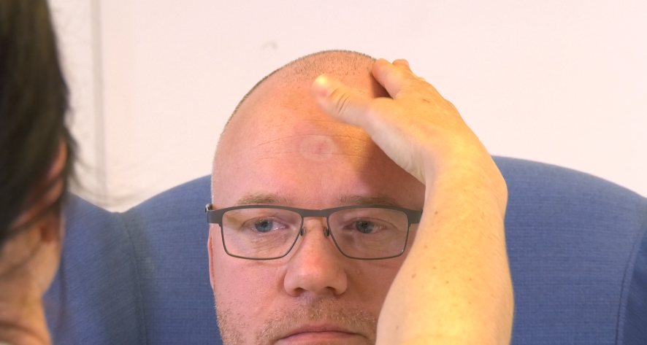
Film til C – sirkulasjon
1. Kapillær fyllingsgrad
Hensikt:
Rask indikasjon på sirkulasjonens status. Kapillær fylling gir en god indikasjon på personens mikrosirkulasjon.
Klikk på bildet for å gå til filmen
Notes:
Til instruktører:
Si hensikt og trykk på bildet for å se på film

Slide 47
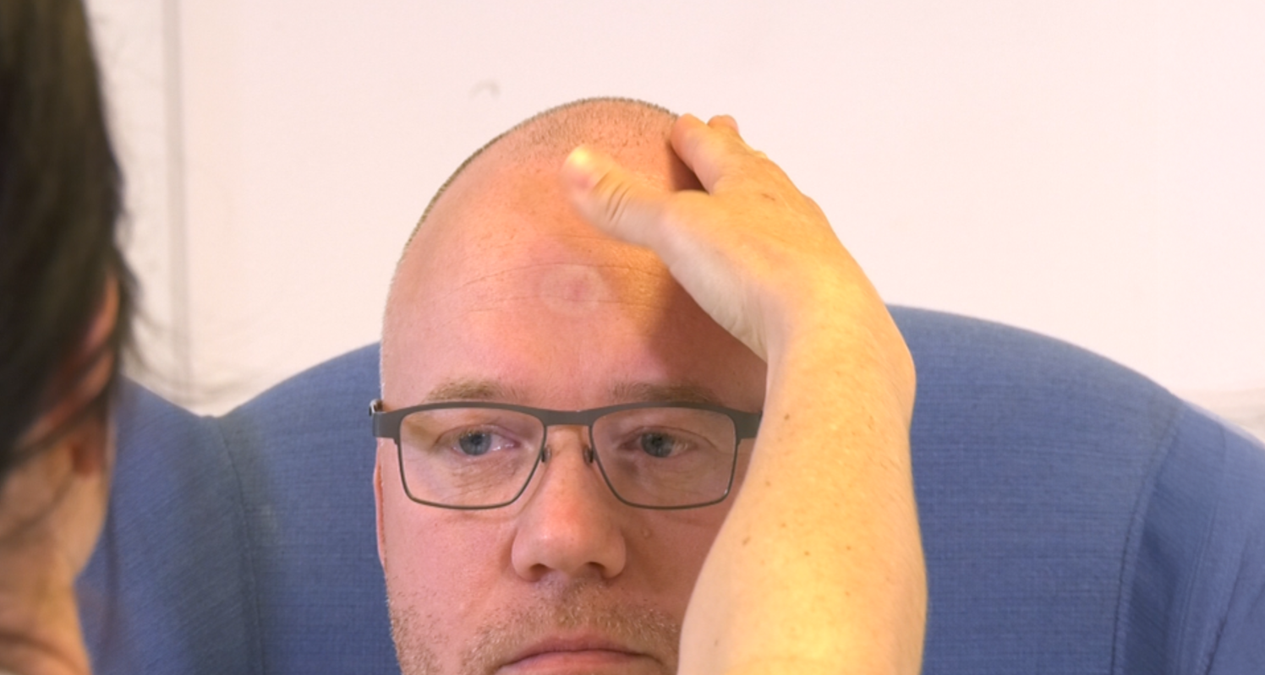
Praktisk øvelse
Kapillær fyllingsgrad
Notes:
Da skal vi gjennomføre kapillær måling. Gå sammen med makkeren din.
Gjennomføring:
1. Klem på negleseng, i pannen og evt. på brystbeinet. Hold presset i 5 sekunder
2. Slipp opp
3. Tell sekundene før normal hudfarge kommer tilbake (normalt 1-2 sekunder)
Forsinket kapillær fylling, dvs. over 3 sekunder, er tegn på nedsatt sirkulasjon.
Hos personer med mørk hud er dette vanskeligere å se på huden.

Slide 48
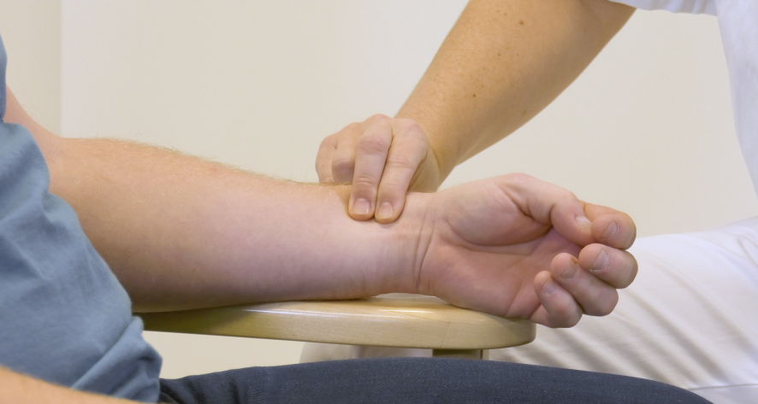
Film til C – sirkulasjon
2. Puls
Hensikt:
Gir et raskt bilde av hjertets funksjon i form av frekvens og rytme. Indirekte gir den et innblikk i hjertets arbeid.
Klikk på bildet for å gå til filmen
Notes:
Til instruktør:
Si hensikt og trykk på bildet for å se på film

Slide 49
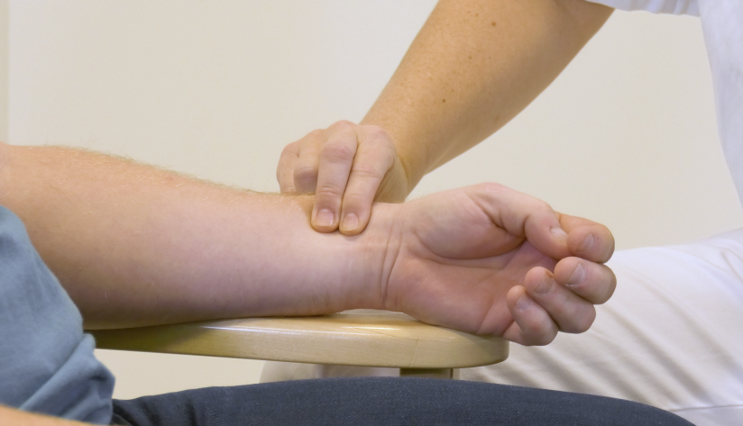
Praktisk øvelse
Puls
Notes:
Vi skal nå trene på å kjenne, telle og vurdere puls. Dette krever kanskje mer trening enn vi tror.
Gjennomføring:
Palper pulsen på tommelfingersiden av håndleddet, her er a. radialis lett tilgjengelig. Finn også halspulsåren (a. carotis). Kjenn på egen puls først, deretter hos makker.
Press fingertuppene dine med pekefingeren og langfingeren mot arterien til pasienten
Tell pulsslagene i 1 minutt, eventuelt i 30 sekunder og gang med 2 hvis pulsen er regelmessig
Dersom uregelmessig puls ikke er kjent/dokumentert fra tidligere, skal det tas alvorlig og varsles om videre. Det er svært viktig at disse pasientene utredes og får riktig behandling snarest for å forebygge f.eks. blodpropp som bl.a. kan komme i hjertet (infarkt), hjerne (slag), lunger (lungeemboli). Vær alltid oppmerksom dersom du ikke klarer å kjenne puls på håndleddet, da er blodtrykket lavt og det kan være alvorlig. Puls som er høyere enn systolisk blodtrykk er et faresignal, og tegn på at kroppen har satt i gang kompensasjonsmekanismer for å opprettholde liv. Tilkall hjelp!
Vær obs på at det finnes mange apparater som oppgir puls, blant annet elektroniske blodtrykksapparat og saturasjonsmålere. Disse måler imidlertid ikke pulsens regelmessighet eller kvalitet. En kan dermed gå glipp av viktig informasjon som for eksempel nyoppstått eller forverret rytmeforstyrrelser i hjertet.
TIPS1: Puls kan også indirekte si noe om blodtrykket, opplys derfor om den er bløt/vanskelig å kjenne /ikke følbar på håndledd, eller kraftig/hard/lett å kjenne.

Slide 50
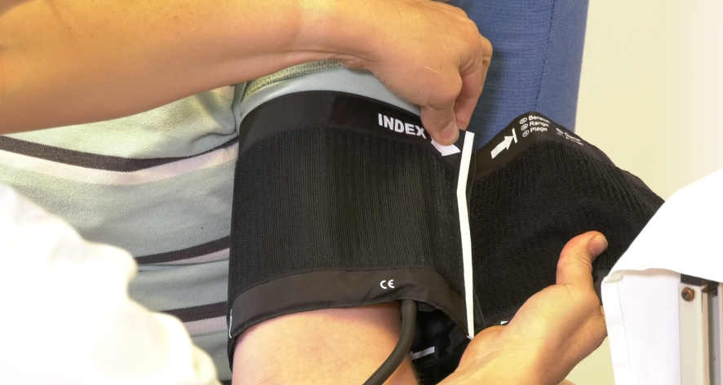
Film til C – sirkulasjon
3. Blodtrykk
Hensikt:
Viktig vitalt parameter for å vurdere sirkulasjonsstatus
Klikk på bildet for å gå til filmen
Notes:
Til instruktør:
Det anbefales å måle blodtrykk manuelt med stetoskop, men automatisk kan også brukes fordi det er noe enklere. Det viktigste er at ansatte får opplæring og øving i det utstyret de skal bruke i praksis, og at manual for det aktuelle blodtrykksapparatet gjennomgås lokalt. I tillegg må de ha tilgang til mansjetter med rett størrelse for å få riktig måling. Se for øvrig feilkilder i heftet Grunnleggende ferdigheter trinn 1.
Blodtrykk er trykket i åreveggen som blodet utgjør når det sirkulerer gjennom kroppen.
Systolisk trykk (overtrykk) er trykket mot åreveggen når hjertets venstre hjertekammer trekker seg sammen
Diastolisk trykk (undertrykk) er trykket mot åreveggen når hjertet hviler mellom hver sammentrekning
Normalt blodtrykk er 120/80
Første gang man måler blodtrykk bør man ta det på begge armer, og deretter fortsette å måle på den armen med høyest blodtrykk. NB: er det en forskjell fra høyre og venstre arm på 10 mmHg eller mer bør det utredes videre.
Trykk på bildet for å vise film

Slide 51
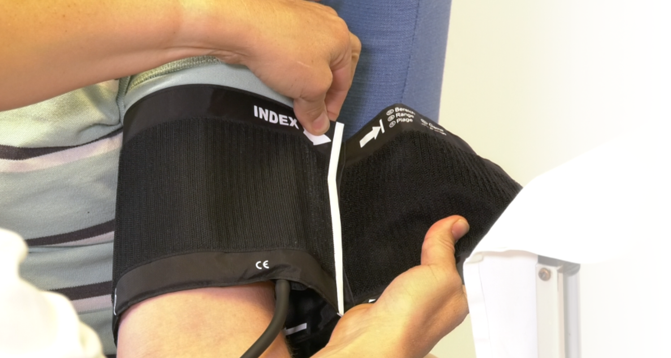
Praktisk øvelse
Blodtrykk
Notes:
Da trener vi to og to igjen
Utstyr: Blodtrykksapparat, stetoskop, mansjett i rett størrelse
Gjennomføring:
Pasienten anbefales å hvile minst 3-5 minutter før måling hvis mulig
Ta av klær som strammer
Sikre at det er riktig mansjett. Mansjett måles rundt armen, den hvite streken skal være innenfor de to pilene på mansjetten. Alternativt bruk målebånd for å finne rett størrelse.
Mansjetten plasseres to-tre centimeter over albueleddet, finn arterien og pulsen i albueleddet og plasser mansjetten med pilen over arterien.
Start blodtrykksmåling
Ved elektronisk apparat
Start blodtrykksmålingen (følg produsentens manual for det aktuelle apparatet) og følg opp fra punkt 6
Ved manuelt apparat
Stetoskop plasseres i ørene med ørepluggene pekende fremover for å gå rett inn i ørekanalen (mer om dette i heftet Grunnleggende ferdigheter)
Plasser stetoskopet over arterien ved albuen. Hold den på plass, ikke plasser den under mansjetten da det lett kan skape forstyrrende lyder. Husk å sjekke at ventilen er stilt inn på rett side dersom en bruker et stetoskop med både en membranside og klokkeside. (mer om dette i heftet Grunnleggende ferdigheter)
Mansjetten pumpes opp ca. 30-40 mmHg over forventet blodtrykk hvis dette er kjent. Unngå unødvendig stram mansjett
Slipp så luften ut med en hastighet på 2-3mmHg per pulsslag
Det systoliske blodtrykket får man når man hører en klar dunkelyd i stetoskopet
Det diastoliske blodtrykket får man når lyden er helt borte
6. Tørk av mansjett og eventuelt stetoskop og øreplugger
7. Resultat noteres i pasientens journal/kurve og rapporteres videre. Dokumenter hvilken arm blodtrykket er målt, og om målingen er gjennomført sittende eller liggende.

Slide 52
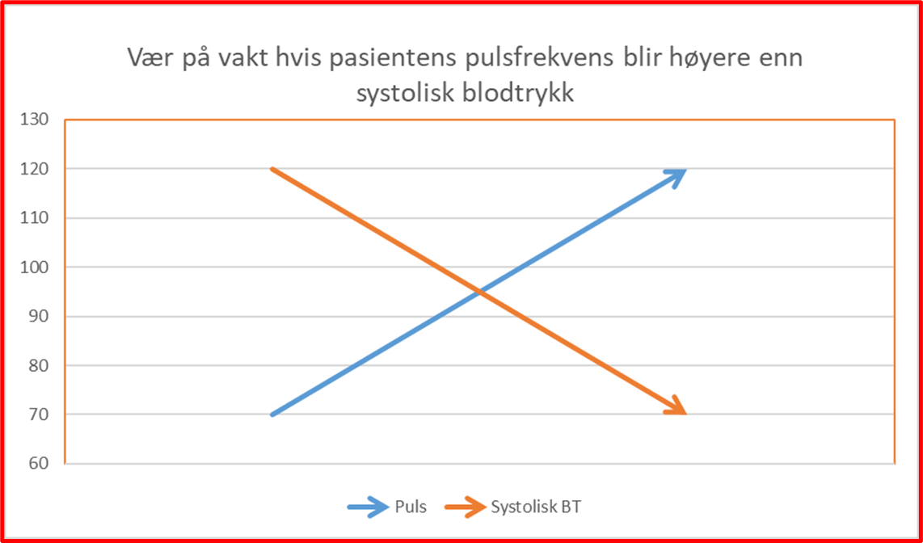

Når skal vi være ekstra oppmerksom?
Notes:
For høyt og for lavt blodtrykk kan være farlig i seg selv, det er viktig at dette blir rapportert, varslet og at tiltak iverksettes.
Opplever du at pulsen er høyere enn systolisk blodtrykk, som figuren i bildet viser, er det et alvorlig tegn! Det er fordi en kompensasjonsmekanisme er på gang: pulsfrekvensen blir høy fordi den kompenserer for det lave blodtrykket, skaff hjelp!

Slide 53
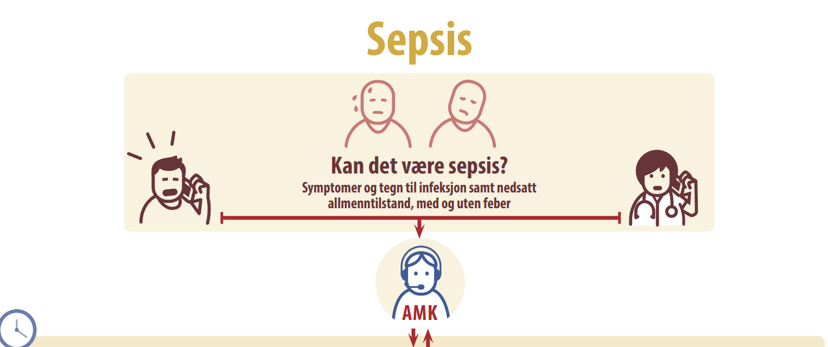

Sepsis (blodforgiftning)
Notes:
Til instruktør
Dette bildet bruker du dersom du vil si noe om sepsis.
Risikofaktorer er bl.a. sykehjemsbeboer, alder over 75 år, alkohol/rusmisbruk, sår eller skade på hud, kateter e.l., nedsatt immunforsvar, diabetes og kronisk organsvikt. Sepsis er en reaksjon på bakterier som kommer over i blodbanen og hvor kroppens infeksjonsforsvar overreagerer. Dette medfører skader på en rekke av kroppens organer og funksjonene til disse organene svikter. Tegn til organdysfunksjon: Økt RF, endret mental status, påvirket sirkulasjon, nedsatt kapillær fylling, redusert urinproduksjon.
Tiltak: Rask undersøkelse og tiltak etter ABCDE – RF, SpO2, puls og blodtrykk – Ikke gi O2-tilskudd ved SpO2 ≥90%. Ring 113 ved mistanke om sepsis!
Hvis tid: finn ut om pasient er allergisk mot antibiotika. Ta mikrobiologiske prøver og send med pasient.

Slide 54
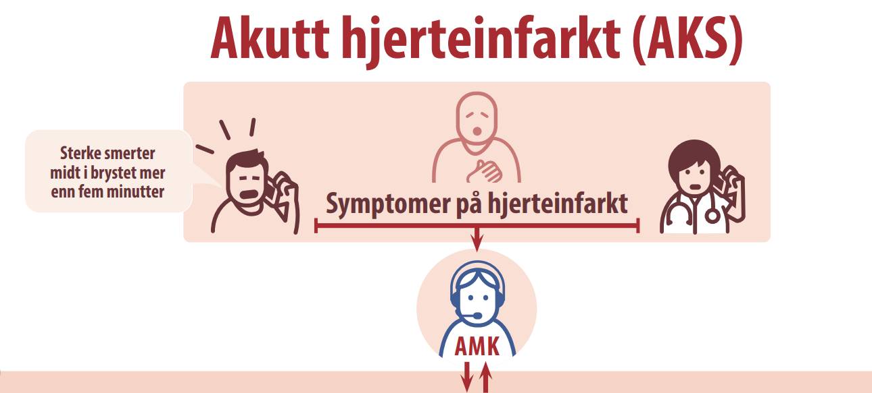

Akutt hjerteinfarkt (akutt koronar syndrom)
Notes:
Til instruktører:
Dette bildet brukes hvis det er aktuelt å gå gjennom ytterligere kunnskap om akutte brystsmerter på din avdeling.
Hjerteinfarkt er en alvorlig, akutt og tidskritisk tilstand. Symptomene beskrives som akutte oppståtte brystsmerter i brystet og/eller i armer, kjeve og rygg. Det kan også være trykk over sternum, med kvalme, oppkast, svetting og tungpust. Smertene ved hjerteinfarkt lindres ikke med nitroglycerin til forskjell fra et angina-anfall. Ved brystsmerter som varer over 5 minutter kontaktes 113, da det haster med å få gitt rett behandling for å forhindre hjertestans eller varig skade på hjertemuskelen. OBS: En av tre eldre har ikke brystsmerter ved akutt koronarsyndrom. Akutt funksjonssvikt kan være eneste symptom.
Tiltak: Rask undersøkelse og tiltak etter ABCDE – RF, SpO2, puls og blodtrykk – Ikke gi O2-tilskudd ved SpO2 ≥90%.

Slide 55
Oppsummering av C og egenvurdering
Notes:
Da har vi gjennomgått observasjoner, målinger og tiltakspunkter på C ved bruk av filmer og trening.
Andre viktige observasjoner under C er væskeinntak, diurese og annet væsketap (oppkast, diare, indre/ytre blødninger). Både observasjoner og tiltak i forhold til sirkulasjonssystemet er et større område enn vi har hatt tid til å gjennomgå her. Dette vil bli gått grundigere igjennom på Trinn 3 (f.eks. proACT kurs) i KlinObsKommune modellen.
Nå kan dere finne skjema for egenvurderingen og fylle inn.

Slide 56
Systematisk gjennomgang av D - bevissthet
Notes:
Vi har nå sikret A-B og C (luftveier, respirasjon og sirkulasjon). Da skal vi se nærmere på D – Disability eller bevissthet.
Trykk for neste side for gjennomgang av D

Slide 57
Systematisk gjennomgang av D - bevissthet
Notes:
Vi har nå sikret A-B og C (luftveier, respirasjon og sirkulasjon). Da skal vi se nærmere på D – Disability eller bevissthet.
Bevissthetsnivået er som regel det første du registrerer hos en pasient da dette henger tett sammen med om, og på hvilken måte, du får kontakt med vedkommende.
Nedsatt bevissthet kan være et alvorlig tegn, det samme kan kramper eller akutt forvirring.
Bevissthetsnivået er det viktigste parametere for nevrologisk status. Dess lengre og dypere pasienten er bevistløs dess mer alvorlig er oftest tilstanden. Rask utredning, finne årsak og gi behandling er derfor viktig.
For å observere en pasients bevissthet kan en… -> Snakk deg gjennom siden
Diabetesforbundet oppdatert 09.08.21 (https://www.diabetes.no/diabetes-type-1/behandling/akutthjelp/)
Symptomer og tegn på lavt blodsukker:
Svetting, skjelving, blekhet, endret oppførsel, konsentrasjonsvansker.
Symptomer på alvorlig føling (alvorlig lavt blodsukker)kan være:
Talevansker, forvirring og reagerer dårlig på tiltale, unormal oppførsel, nedsatt bevissthet/bevisstløs.
Symptomer på høyt blodsukker
Tisser mye og ofte, veldig tørst og tørr i munnen, sukker i urinen, uklart syn, trett, sløv og irritabel
Symptomer på akutt syreforgiftning/ketoacidose:
Høyt blodsukker (vanligvis over 11 mmol/l), magesmerter, kvalme og/eller oppkast, tung, rask pust som lukter aceton (søtlig, som neglelakkfjerner), forvirring, bevisstløshet
Kontakt alltid 113 ved nedsatt bevissthet for videre veiledning
Som hastetiltak, dersom du ikke vet om det er lavt eller høyt blodsukker som er problemet, vil det ikke være feil å gi sukker (mat/drikke/Glucobooster etc). Dette rådet gjelder kun dersom pasienten er bevisst og kan svelge normalt.
Ved for høyt blodsukker er det insulin som er rett behandling
Ved for lavt blodsukker er det tilførsel av sukker/glukose eller Glukagon (nesespray/penn på resept) som er riktig behandling. Merk at Glukagon ofte gir kvalme som bivirkning, pass derfor ekstra godt på pasientens luftveier.
Sett deg inn i lokale retningslinjer for behandling av diabetespasienter.

Slide 58
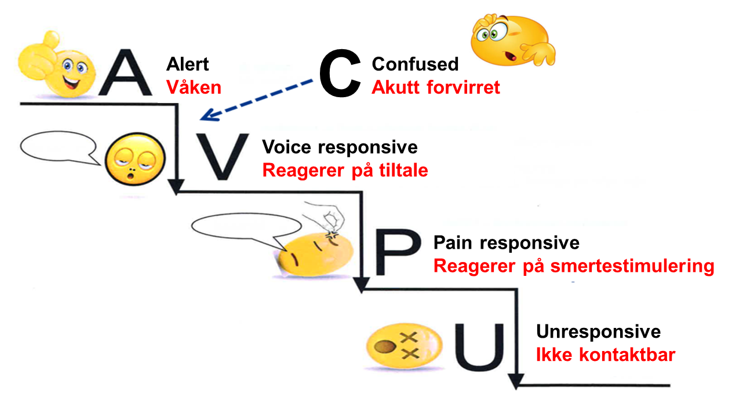
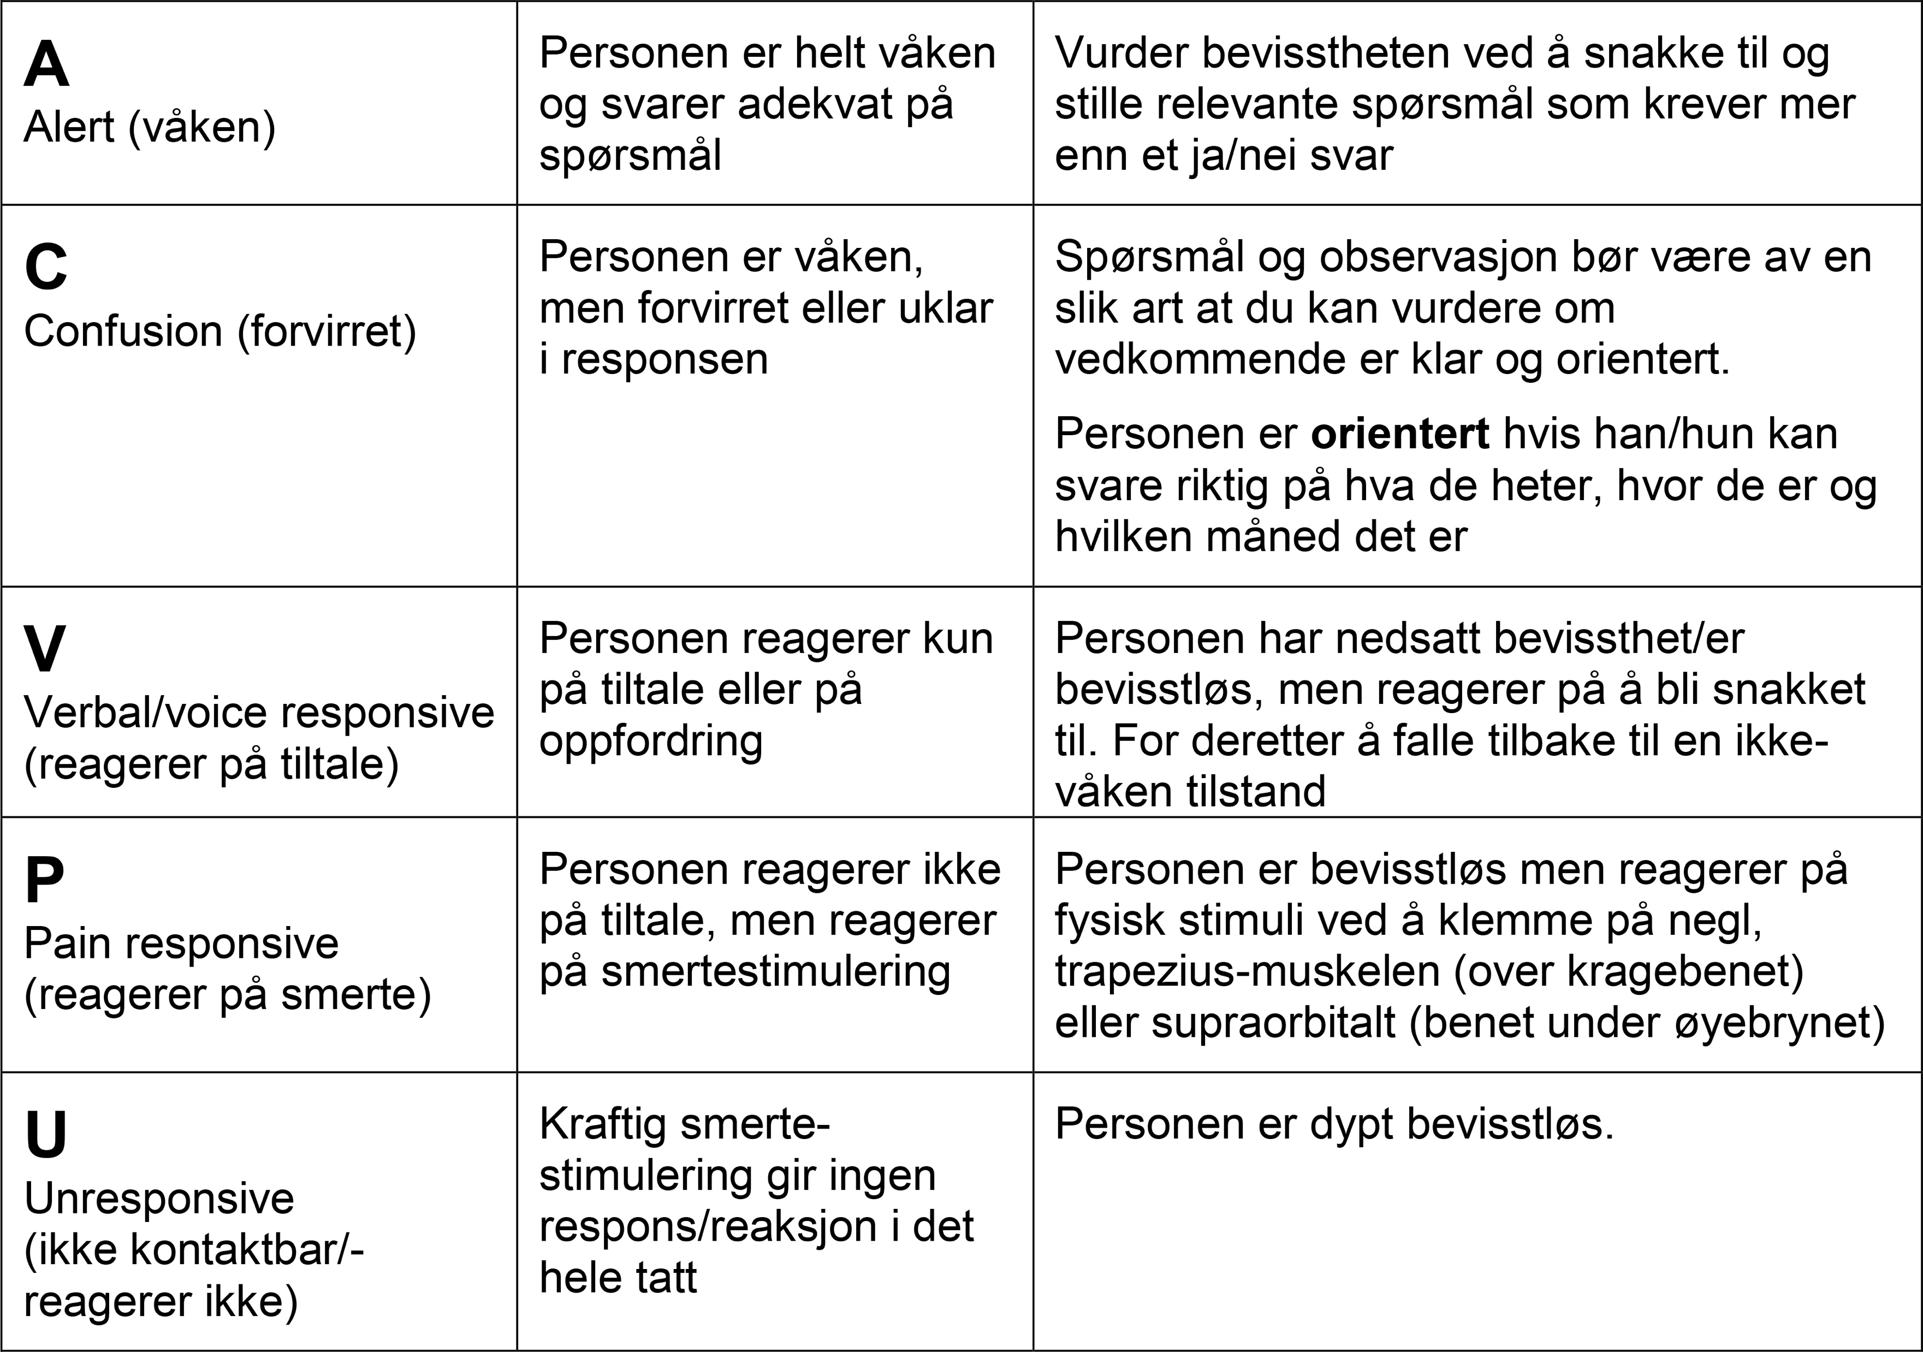
Bevissthetsvurdering – ACVPU
Notes:
Bevissthetsvurderingsskalaen «ACVPU» er en rask og enkel måte å vurdere bevissthetsnivået hos en pasient på.
A = Alert - våken
C = Confuse - nyoppstått forvirret
V = Voice - reagerer på tiltale
P = Pain - reagerer på smertestimuli
U = Unresponsive - ingen respons
Enhver skår utenom A (Alert) er vurdert som unormalt inntil det motsatte er bevist!
Skrøpelige eldre og sårbare mennesker kan få akutt forvirring (delirium) av vanlige tilstander som infeksjoner, mindre brudd eller uheldig medisinering. Akutt forvirring, både hyperaktiv og hypoaktiv, er et symptom som skal tas alvorlig og kan være dødelig hvis en ikke finner årsaken.

Slide 59
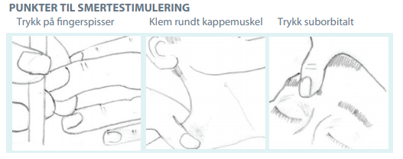
Smertestimulering ved nedsatt bevissthet
Kilde: http://glasgowcomascale.org
Notes:
For å vurdere om pasienten reagerer på smertestimuli er det noen områder som er faglig anbefalt for smertestimulering.
På bildet ser dere hvordan dere kan gjøre en standardisert smertestimuli undersøkelse. Dere kan teste på dere selv.

Slide 60
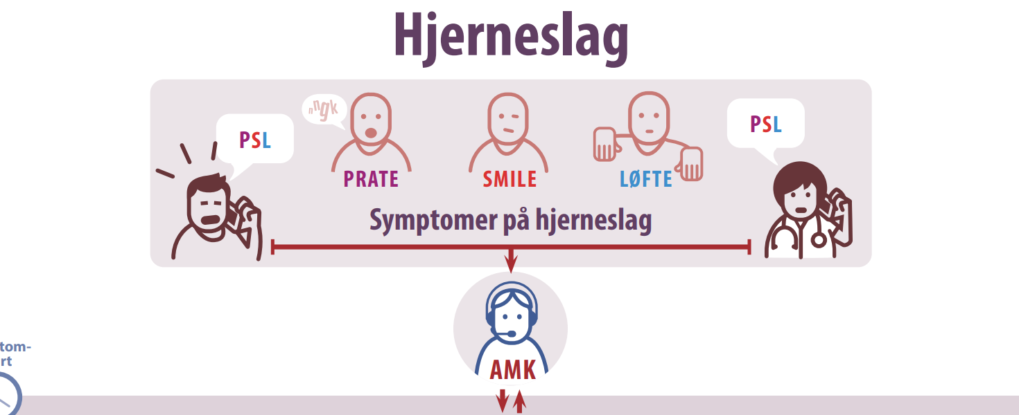
Symptomer på hjerneslag
Kilde: http://glasgowcomascale.org
Notes:
Til instruktører:
Dette bildet brukes hvis det er aktuelt å gå gjennom ytterligere kunnskap om hjerneslag på din avdeling
Hjerneslag er plutselig innsettende tap av kroppsfunksjoner på grunn av forstyrrelser i hjernens blodsirkulasjon på grunn av blodpropp eller hjerneblødning. Dette er en livstruende tilstand, ved mistanke kontakt 113.
Symptomer på hjerneslag kan være vansker med å…
PRATE - utydelig tale, leting etter ord
SMILE - skjevt smil på grunn av lammelse i ansiktsnerven (facialis)
LØFTE - sideforskjell når man løfter armene over hodet
Andre symptomer:
Plutselig dunkelhet, synsforstyrrelser eller tap av syn, særlig hvis det bare er på det ene øyet
Uforklarlig svimmelhet, ustødighet eller plutselig fall, særlig hvis det er ledsaget av noen av de andre symptomene
Plutselig, kraftig hodepine - "som et lyn fra klar himmel" - uten forklarlig årsak
Kilde: NHI.no 14.11.23
Nasjonal faglig retningslinje Hjerneslag, prehospital fase, oppdatert 27.04.2020, Helsedirektoratet. (https://www.helsedirektoratet.no/retningslinjer/hjerneslag/akuttfasen-undersokelse-og-behandling-ved-hjerneslag/prehospital-fase-behandling-under-transport#overvakning-under-transport-praktisk-informasjon)
Ved symptomer ring 113
Sikre ABC
Hodeenden heves 15-30 grader
Slagpasienter med nedsatt bevissthet må legges i sideleie med den friske siden ned, for å holde frie luftveier.
Gi eventuelt oksygen ved O2 metning under 90% (skal forordnes av lege)
Måle blodsukker og iverksett tiltak ved behov, da i samråd med lege/113.
Måle blodtrykk jevnlig i påvente av ambulanse
Gi ikke noe pr os
0 pr os gjelder for disse pasientene helt til mulig svelgparese er undersøkt av de som har opplæring i dette. Dette for å unngå aspirasjonspneumoni i den akutte fasen.
Rask innleggelse av pasienter med symptomer på hjerneslag er nødvendig for å raskt kunne gi rett behandling (2021): https://www.helsedirektoratet.no/retningslinjer/hjerneslag/akuttfasen-undersokelse-og-behandling-ved-hjerneslag/reperfusjonsbehandling-og-antitrombotisk-behandling-ved-akutt-hjerneinfarkt#trombolytisk-behandling-av-pasienter-med-akutt-hjerneinfarkt

Slide 61
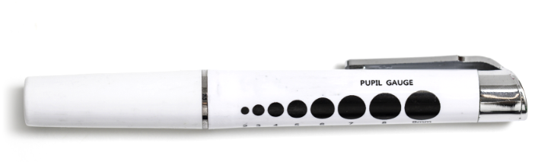
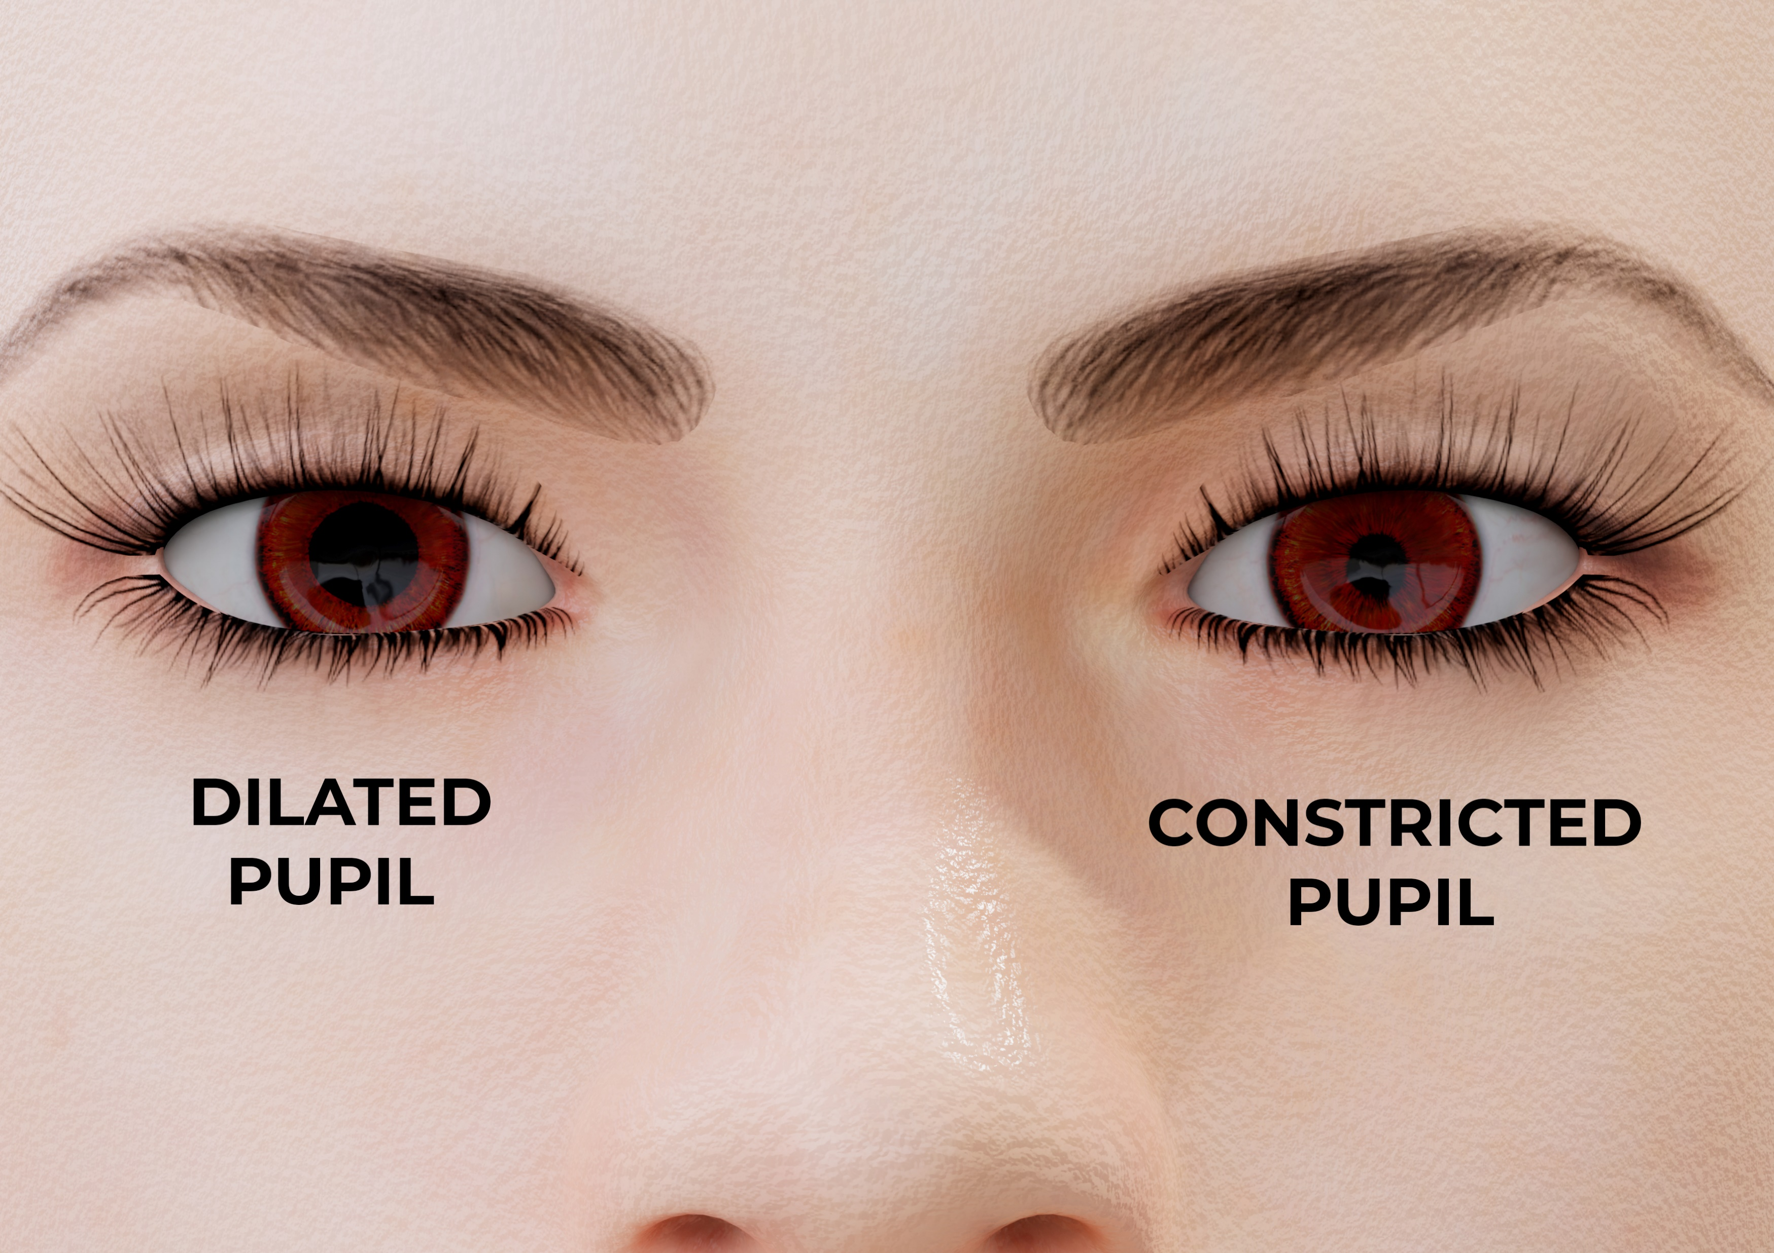
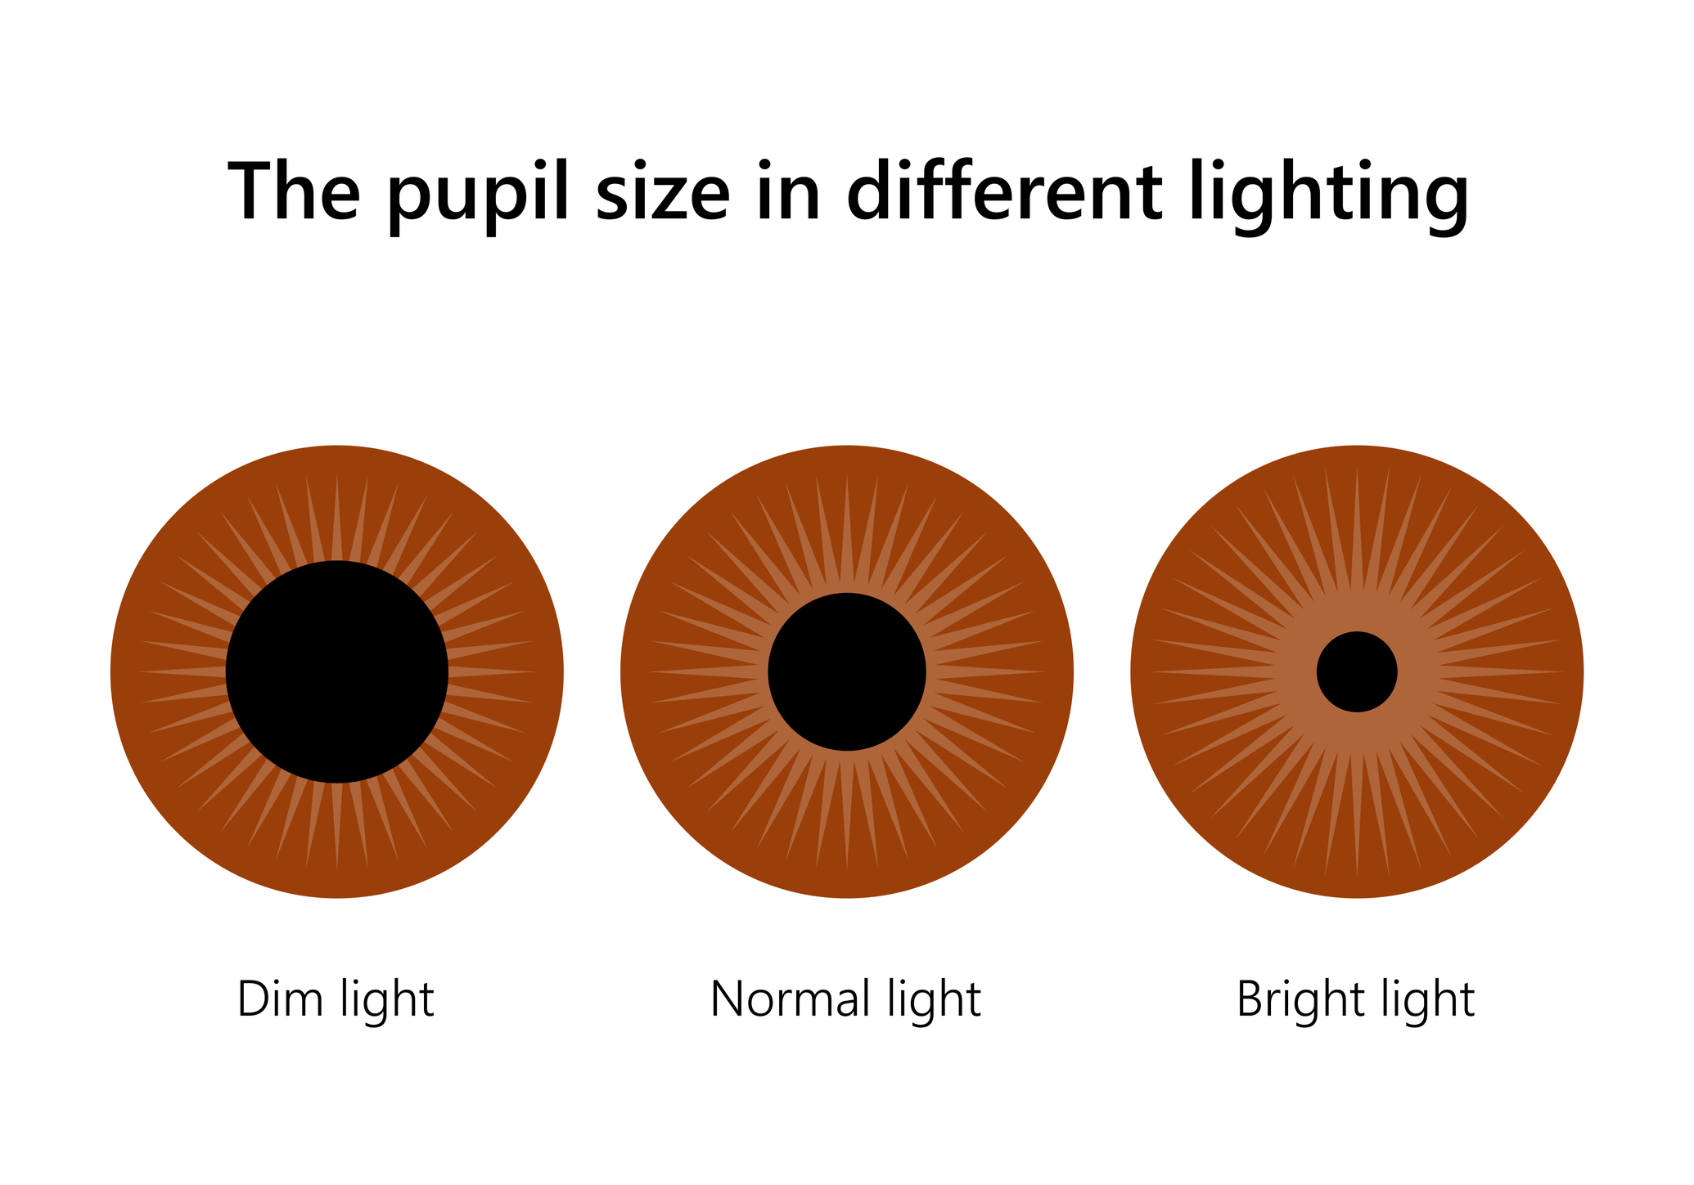
Pupillereaksjon
Test pupillereaksjon med pupillelykt
Notes:
Pupillereaksjon
Under normale forhold er pupillen rund med en størrelse på 3-4 millimeter i diameter. Den vil normalt raskt trekke seg sammen ved direkte belysning (for å beskytte seg mot lyset), for så å utvide seg når lyset fjernes.
Ved økt trykk i hodet kan pupillene reagere gradvis tregere, eller bli stor, eller «lysstiv» som betyr at den ikke reagerer på lys med sammentrekking. Endring av pupillereaksjon kan skje på begge pupillene samtidig eller bare på en pupille (se fagkompendium for Trinn 1)
Feilkilder er vanlig lommelykt/mobillykt m/blått lys (for mye lys), obs- rusmidler, glassøye, blindhet og øyeskader. Lys på pupillene kan gi epilepsianfall.
Akutt ensidig liten el. stor pupille + hodepine, nakke el. kjevesmerter eller dilatert/lysstiv pupille skal innlegges som øyeblikkelig hjelp!

Slide 62
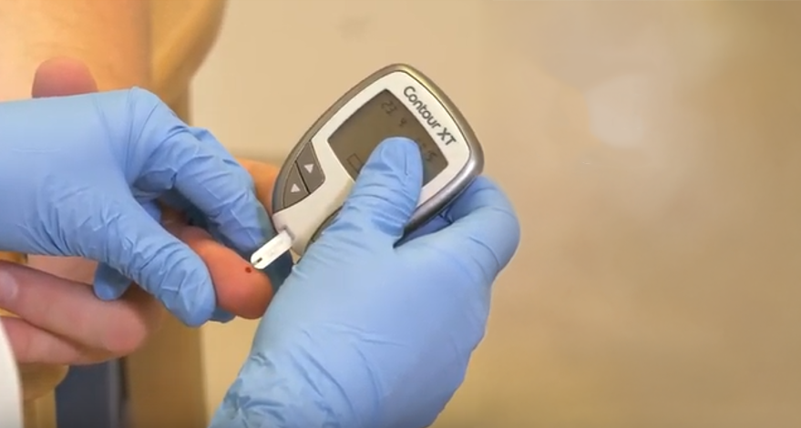
Praktisk øvelse
Måle
blodsukker
Notes:
Da skal vi trene sammen to og to.
Utstyr: Blodsukkerapparat og strimler, engangslansett, utstyr til huddesinfeksjon, bomull/tupfer, hansker og avfallsbeholder for stikkende skjærende avfall
Gjennomføring (Noklus 25.10.23):
Utfør håndhygiene og ta på hansker for å beskytte mot blodsøl
Sørg for at pasientens hånd er ren, varm og tørr. Er stikkstedet kaldt må det varmes for å sikre god blødning. Bruk for eksempel en hanske med lunkent vann.
Vask og tørk stikkstedet, ev. desinfiser stikkstedet med 70% alkohol og la det lufttørke i ca. 30 sekunder.
Klargjør instrumentet og strimmelen, ikke berør/forurens testfeltet på strimmelen
Stikk med engangslansett på siden av fingeren hvor det er minst følsomt.
Til glukosemåling anbefales generelt lansett med liten stikkedybde, ca.1.2 – 1.8 mm. Ved grov/tykk hud, kan det være at du trenger en tykkere nål for å oppnå god nok blødning
Benytt helst langfinger eller ringfinger. Unngå pekefinger og områder med ødem/finger med stram ring. Ikke stikk i gamle sår. Tørk bort første bloddråpe, utfør målingen i andre bloddråpe
Før strimmelen inn i bloddråpen og sørg for at hele testfeltet dekkes/fylles før du fjerner strimmelen.
Trykk en ren tupfer/bomullsdott på pasientens finger i minst 10 sekunder
Fjern avfall. Brukt lansett kastes i egnet beholder. Utfør håndhygiene
Vurder og eventuelt følg opp prøveresultatet
Normalt fastende blodsukker er 4-7 mmol/liter, men ved kjent diabetes kan legen ha satt et annet akseptabelt «normalnivå».
Lavt blodsukker kan ha symptomer som ligner hjerneslag eller akutt forvirring (delirium). Ikke utelukk det ene fremfor det andre før en har gjort en fullstendig ABCDE observasjon
Mange pasienter kan ha diabetes type 2 uten å kjenne til det. Ved annen sykdom kan underliggende problemer med blodsukkeret gjøre at symptomene på hypo- eller hyperglykemi kommer akutt
Kapillær glukosemåling kan være uegnet for personer med redusert perifer sirkulasjon. Sjokk, alvorlig lavt blodtrykkk og alvorlig dehydrering er eksempler på kliniske tilstander som kan påvirke målingen.
Feilkilder og faktorer som påvirker målingen kan være: søl fra mat og drikke på fingrene, samt feil bruk av apparat og/eller strimler (for ytterligere kunnskap se fagkompendium for Trinn 1)

Slide 63
Oppsummering av D og egenvurdering
Notes:
Da har vi gjennomgått pasientobservasjonene under D.
Ved kognitivt svikt og kommunikasjonsutfordringer kan det være vanskelig å vurdere pasientens bevissthet.
Ofte er tidsforløpet en av de viktigste indikatorene for hastegraden. Det vil si at jo raskere symptomene utvikler seg, dess mer alvorlig kan en anta at tilstanden er.
Nå kan dere finne egenvurderingen og fylle inn.

Slide 64
Systematisk gjennomgang av E - kroppsundersøkelse
Notes:
Da er vi kommet til den siste bokstaven i en systematisk pasientobservasjon, bokstaven E som står for exposure og environment.
Vi bruker begrepene kroppsundersøkelse og omgivelser da E handler om å få oversikt over detaljer – både på pasientens kropp og i omgivelsene rundt.
Trykk for neste side for gjennomgang av E

Slide 65
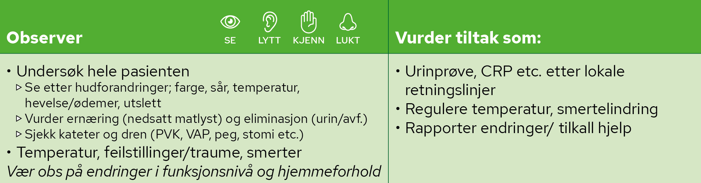
Systematisk gjennomgang av E - kroppsundersøkelse
Notes:
En fullstendig kroppsundersøkelse må utføres for å unngå å overse viktig informasjon. Det krever at vi avdekker alle deler av pasientens kropp ved å fjerne tøy og snu pasienten. Her er det viktig å huske på å ivareta personens integritet.
Se etter blødninger, ev. stopp synlige blødninger med trykkbandasje og hevelse av skadested
Vær obs på nedkjøling (sommer som vinter, inne som ute), da dette kan skje raskt og øker blødningstendens. Tilstreb tørt tøy/underlag og tepper snarest mulig
Se etter hudforandringer og vær spesielt oppmerksom på inngangsporter som kateter, dren, peg eller stomier som kan være utsatt for lokale infeksjoner.
Vurder også behov for ytterligere tester i form av blodprøver, urinprøver, ultralyd, EKG eller lignende.
Omgivelsene/hjemmeforhold gir mye relevant informasjon om situasjonen og bakgrunnen til pasienten. Hvor fant du pasienten? Vurder pasientens funksjonsnivå. Har noe endret seg raskt kan dette indikere behov for videre utredning
Snakk deg gjennom siden

Slide 66
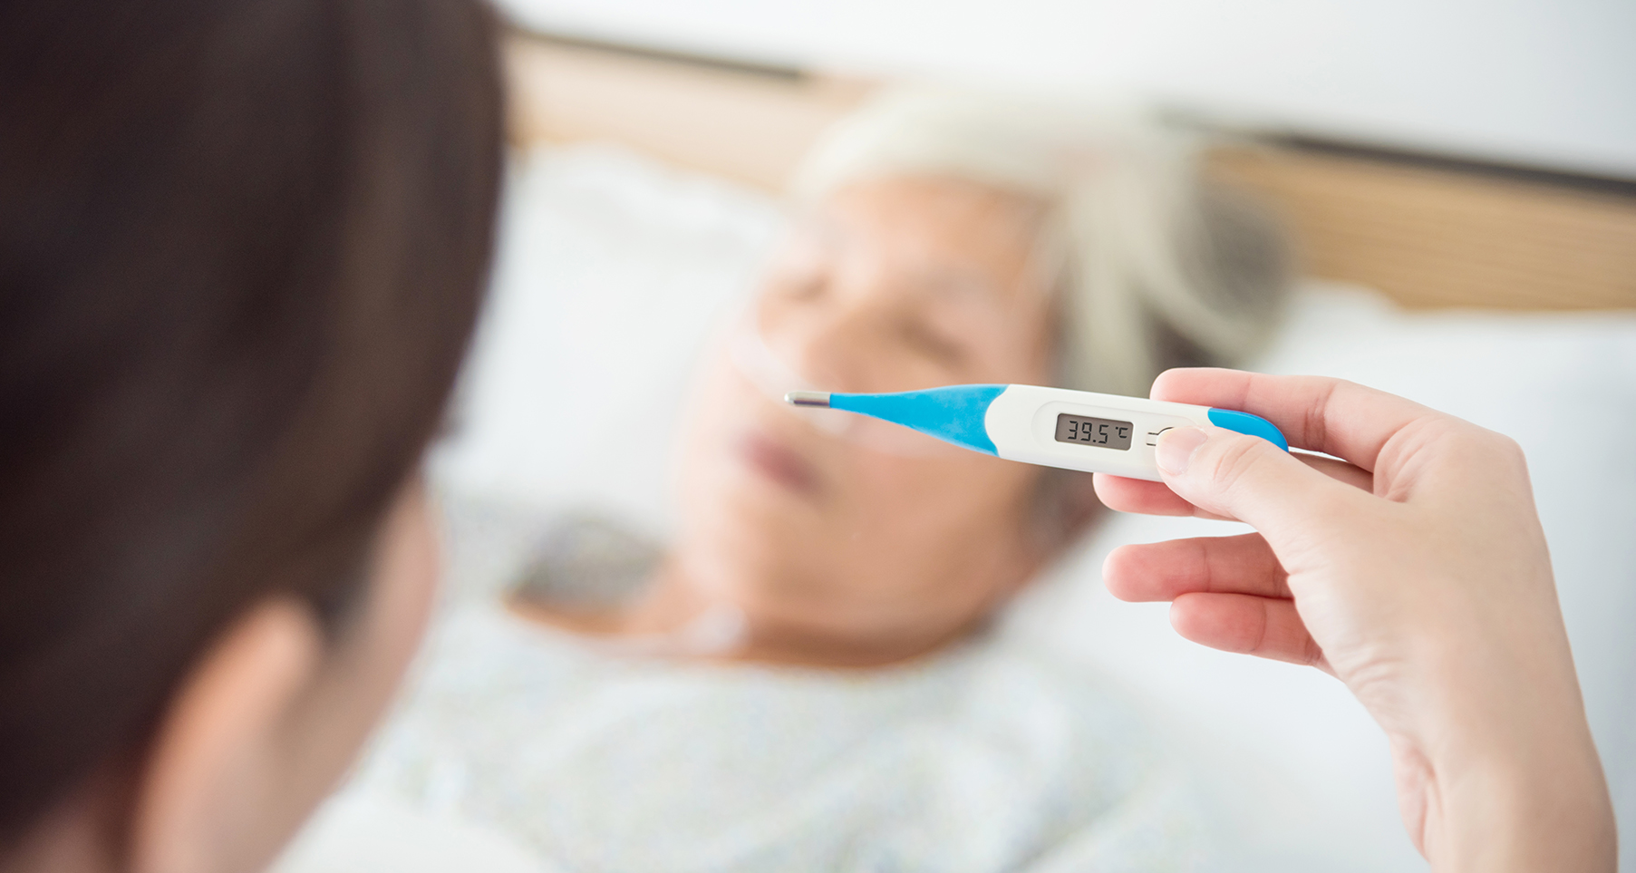
E – kroppsundersøkelse
Temperatur-måling
Hensikt:
Temperaturmåling kan identifisere for høy eller for lav kroppstemperatur.
Notes:
Snakk deg gjennom siden
Det er to pasientobservasjoner under E som bør belyses ekstra. Dette er temperaturmåling og smertevurdering.
Feber er et symptom og ikke en sykdom i seg selv. Feber sees ved infeksjoner og ved en lang rekke sykdommer som ledsages av betennelsestilstander og vevs henfall, som for eksempel forbrenninger, store skader, blødninger og allergiske reaksjoner.
Temperatur kan i hovedsak måles fem steder på kroppen:
Rektalt
Oralt, i munnen
Aksillært, under armen
Tympanisk, i øret
I panna
Se heftet Grunnleggende ferdigheter for de ulike typene og lær fra deg/demonstrer det dere bruker i egen avdeling.

Slide 67
Temperaturmåling
 | Fordeler og ulemper | Feilkilder
Rektal (anbefalt) | Gjenspeiler kjernetemperaturen med relativ liten feilmargin, og anses som den mest pålitelig målemetode. | Pasienten klarer ikke ligge rolig og i sideleie Myk avføring og diare kan gjøre temperaturen lavere Nylig gjennomgått kirurgisk inngrep i rektum eller fare for rektalblødning er kontraindikasjon for rektalmåling
Oral | Anses å være en pålitelig målemetode hvis den utføres rett. Enkel å gjennomføre og komfortabel for pasienten. | Inntak av varm eller kald mat/drikke i forkant av målingen Det kan være utfordrende å få enkelte pasienter til å samarbeide under målingen. Korrekt plassering og lukket munn under måling er viktig for måleresultatet
Aksillært | Metoden kan benyttes, men bør ikke være førstevalg. Enkel, men usikker målemetode. Den måler generelt noe under kjernetemperatur og det kan derfor være vanskelig å avdekke subfebrile pasienter. | Feil plassering og termometer faller ut av stilling. Pasient må kunne samarbeide med å holde armen tett inntil kroppen gjennom hele målingen. Svette
Tympanisk | Enkel og rask målemetode i øret, men varierende forskningsresultater når det gjelder kvalitet på måleresultatet | Ørevoks, uren probe Ikke tett mellom hylsteret og øregangen Feil teknikk. Treffer øregangsveggen i stedet for varmestråling fra trommehinnen. Krokete øreganger Lokale infeksjoner
Pannetermometer | Enkel og rask målemetode, men varierende forskningsresultater når det gjelder kvalitet på måleresultatet Kan måles uten å være i kontakt med huden | Svett panne kan gi lavere temperatur Må måles på riktig sted og med riktig avstand for at det skal bli rett. Mål flere ganger. Feil bruk kan gi feil resultat hvis man ikke er nøye, og følge bruksanvisningen til aktuelt apparat. Ved mistanke om høy feber bør det kontrollmåles med et annet apparat.
Notes:
Snakk deg raskt gjennom siden (kun det viktigste), vis til de som dere bruker lokalt.
Poengter til deltagerne at det viktigste er å følge bruksanvisningen til det termometeret de bruker lokalt, samt registrere eksakt temperatur og målemetode i dokumentasjonssystemet.

Slide 68
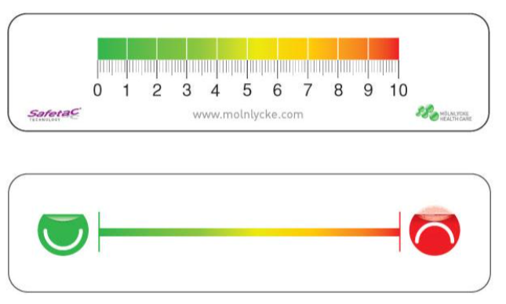
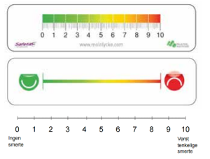
Smertevurdering
Smerte-vurdering
ESAS, VAS og NRS er kartleggingsverktøy som kan benyttes.
I tillegg bør det innhentes informasjon om smertens karakter.
Notes:
Under en ABCDE observasjon er det viktig å avklare om smerten er av akutt karakter som har til hensikt å varsle om skade eller sykdom.
Akutt smerte er normalt et symptom på en bakenforliggende sykdom eller skade som krever nærmere utredning. Lege/legevakt eller evt. 113 må kontaktes ved plutselige og voldsomme smerter.
Smertevurdering kan gjøres ved hjelp av ulike verktøy der pasienten angir sin opplevelse av smerte på en skala fra 0-10. Ytterpunktene er fra 0 «ingen smerte» til 10 «verst tenkelig smerte». I tillegg bør det innhentes informasjon om smertens karakter. Spør gruppen om ord som beskriver smertens karakter? Eksempel; sviende, bankende, brennende, trykkømt, slippømt, takvis etc.
Eksempler på verktøy:
ESAS (Edmonton Symptom Assessment Scale) som går igjennom ti punkter hvor det vurderes numerisk skår fra ingen plager til verst tenkelig.
VAS (Visuell analog skala). VAS-linjalen er en ikke-gradert skala der pasienten angir sin smerte et sted mellom «ingen smerte» til «verst tenkelig smerte». Undersøkeren leser deretter av mer «nøyaktige smerteangivelse» på baksiden av linjalen ved hjelp av skyvelær.
NRS (numeric rating scale). Pasienten angir sin smerte på en linjal som er gradert fra 0 til 10. Også her er ytterpunktene «ingen smerte» og «verst tenkelig smerte».
MOBID2: til pasienter som ikke klarer å uttrykke seg

Slide 69
Oppsummering av E og egenvurdering
Notes:
Da har vi gjennomgått E, har dere noen spørsmål eller kommentarer?
Nå kan dere finne egenvurderingen og fylle inn.
Funn i ABCDE observasjonen må dokumenteres og kommuniseres til kollegaer eller annet helsepersonell. ISBAR kommunikasjonsverktøy er et strukturert hjelpemiddel til dette, se skjema på nettsiden xxxx.
Vis til lokal prosedyre dere har i avdelingen, og/eller diskuter og avklar spørsmålene på neste bilde.

Slide 70
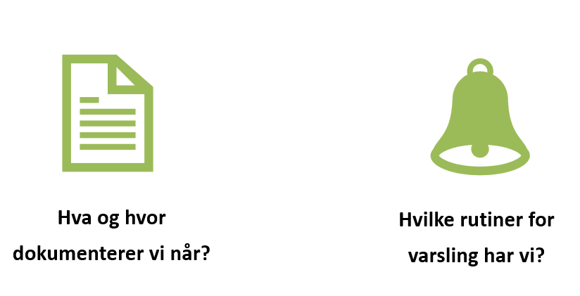
F - lokale prosedyrer for videre oppfølging
Notes:
F står for «Further care» eller «videre oppfølging» når kliniske observasjoner er utført.
Sjekk ut om dette er avklart lokalt - hva blir gjort, varslet og dokumentert når, hvor, hvordan, til hvem og av hvem? Ta en diskusjon i gruppa, og vis til lokale prosedyrer. Diskuter: hva gjør vi med varsling og dokumentasjon når…
målinger blir tatt i normaltilstand/habituell tilstand:
målinger tas ved endringer:
målinger tas ved subakutte situasjoner:
målinger tas i akutte situasjoner:

Slide 71
F - Etiske perspektiver og behandlingsavklaring
    Viktige vurderinger i behandlingsplanen:
    Hva skal behandles og hva skal ikke behandles?
    Skal hjerte-lunge-redning utføres ved hjertestans?
    Hva er passende behandlingsnivå og intensitet for pasienten?
    Hva er en relevant grunn til å overflytte pasienten til sykehus?
    Hva er plan for symptomlindring og tiltak ved forverring?
Notes:
Til instruktør
Spørsmålene kan diskuteres med gruppa, vis til lokale retningslinjer.
Kommunens helse- og omsorgstjeneste og spesialisthelsetjenesten skal ha kompetanse og rutiner som setter helsepersonell i stand til å lage gode behandlingsplaner og ta gode beslutninger om livsforlengende behandling.
Referanser:
Nasjonal veileder for begrensning av livsforlengende behandling (Helsedirektoratet, 2024a)

Slide 72
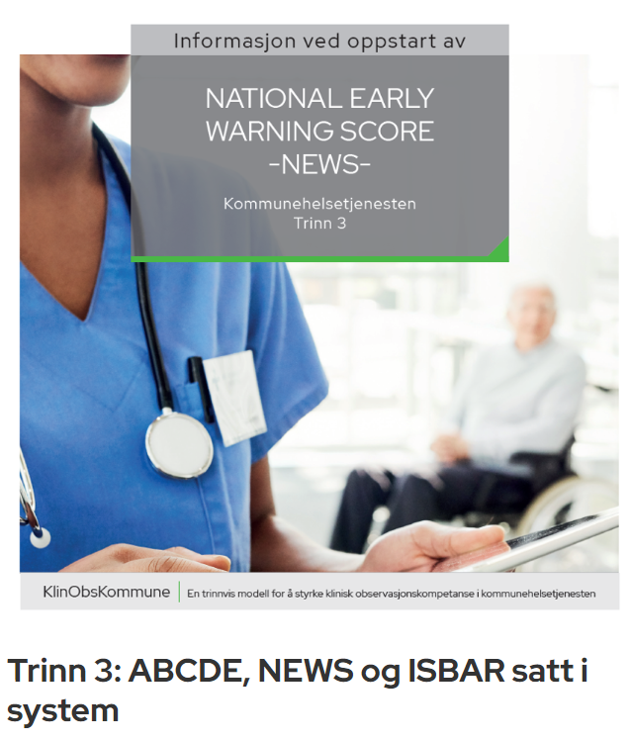
F - Beslutningsstøtte og kommunikasjon
    NEWS2 omfatter seks vitale parametere som til sammen sier noe om risiko for helseforverring og død.
    I tillegg er det utarbeidet råd for klinisk respons i kommune-helsetjenesten, noe som igjen sier noe om videre oppfølging av pasienten basert på kliniske funn
    Dersom NEWS2 og ISBAR skal tas i bruk, se til Trinn 3: ABCDE, NEWS og ISBAR satt i system
Notes:
Til instruktør
Når grunnleggende ferdigheter er på plass anbefales det videre å gi opplæring for å ta i bruk NEWS2 og ISBAR. Se da “Informasjon ved oppstart av NEWS i kommunehelsetjenesten, trinn 3: Trinn 3: ABCDE, NEWS og ISBAR satt i system

Slide 73
www.utviklingssenter.no
Klinisk observasjonskompetanse i kommunehelsetjenesten (utviklingssenter.no)

